Slide 1
IOI 2024, 1.09 – 8.09, АЛЕКСАНДРИЯ, ЕГИПЕТ
Впечатления

Slide 2
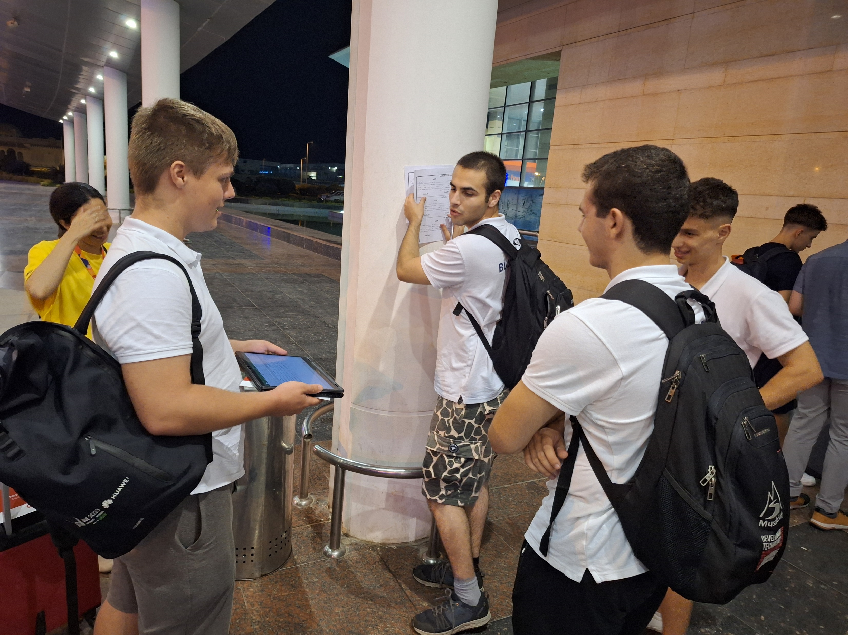
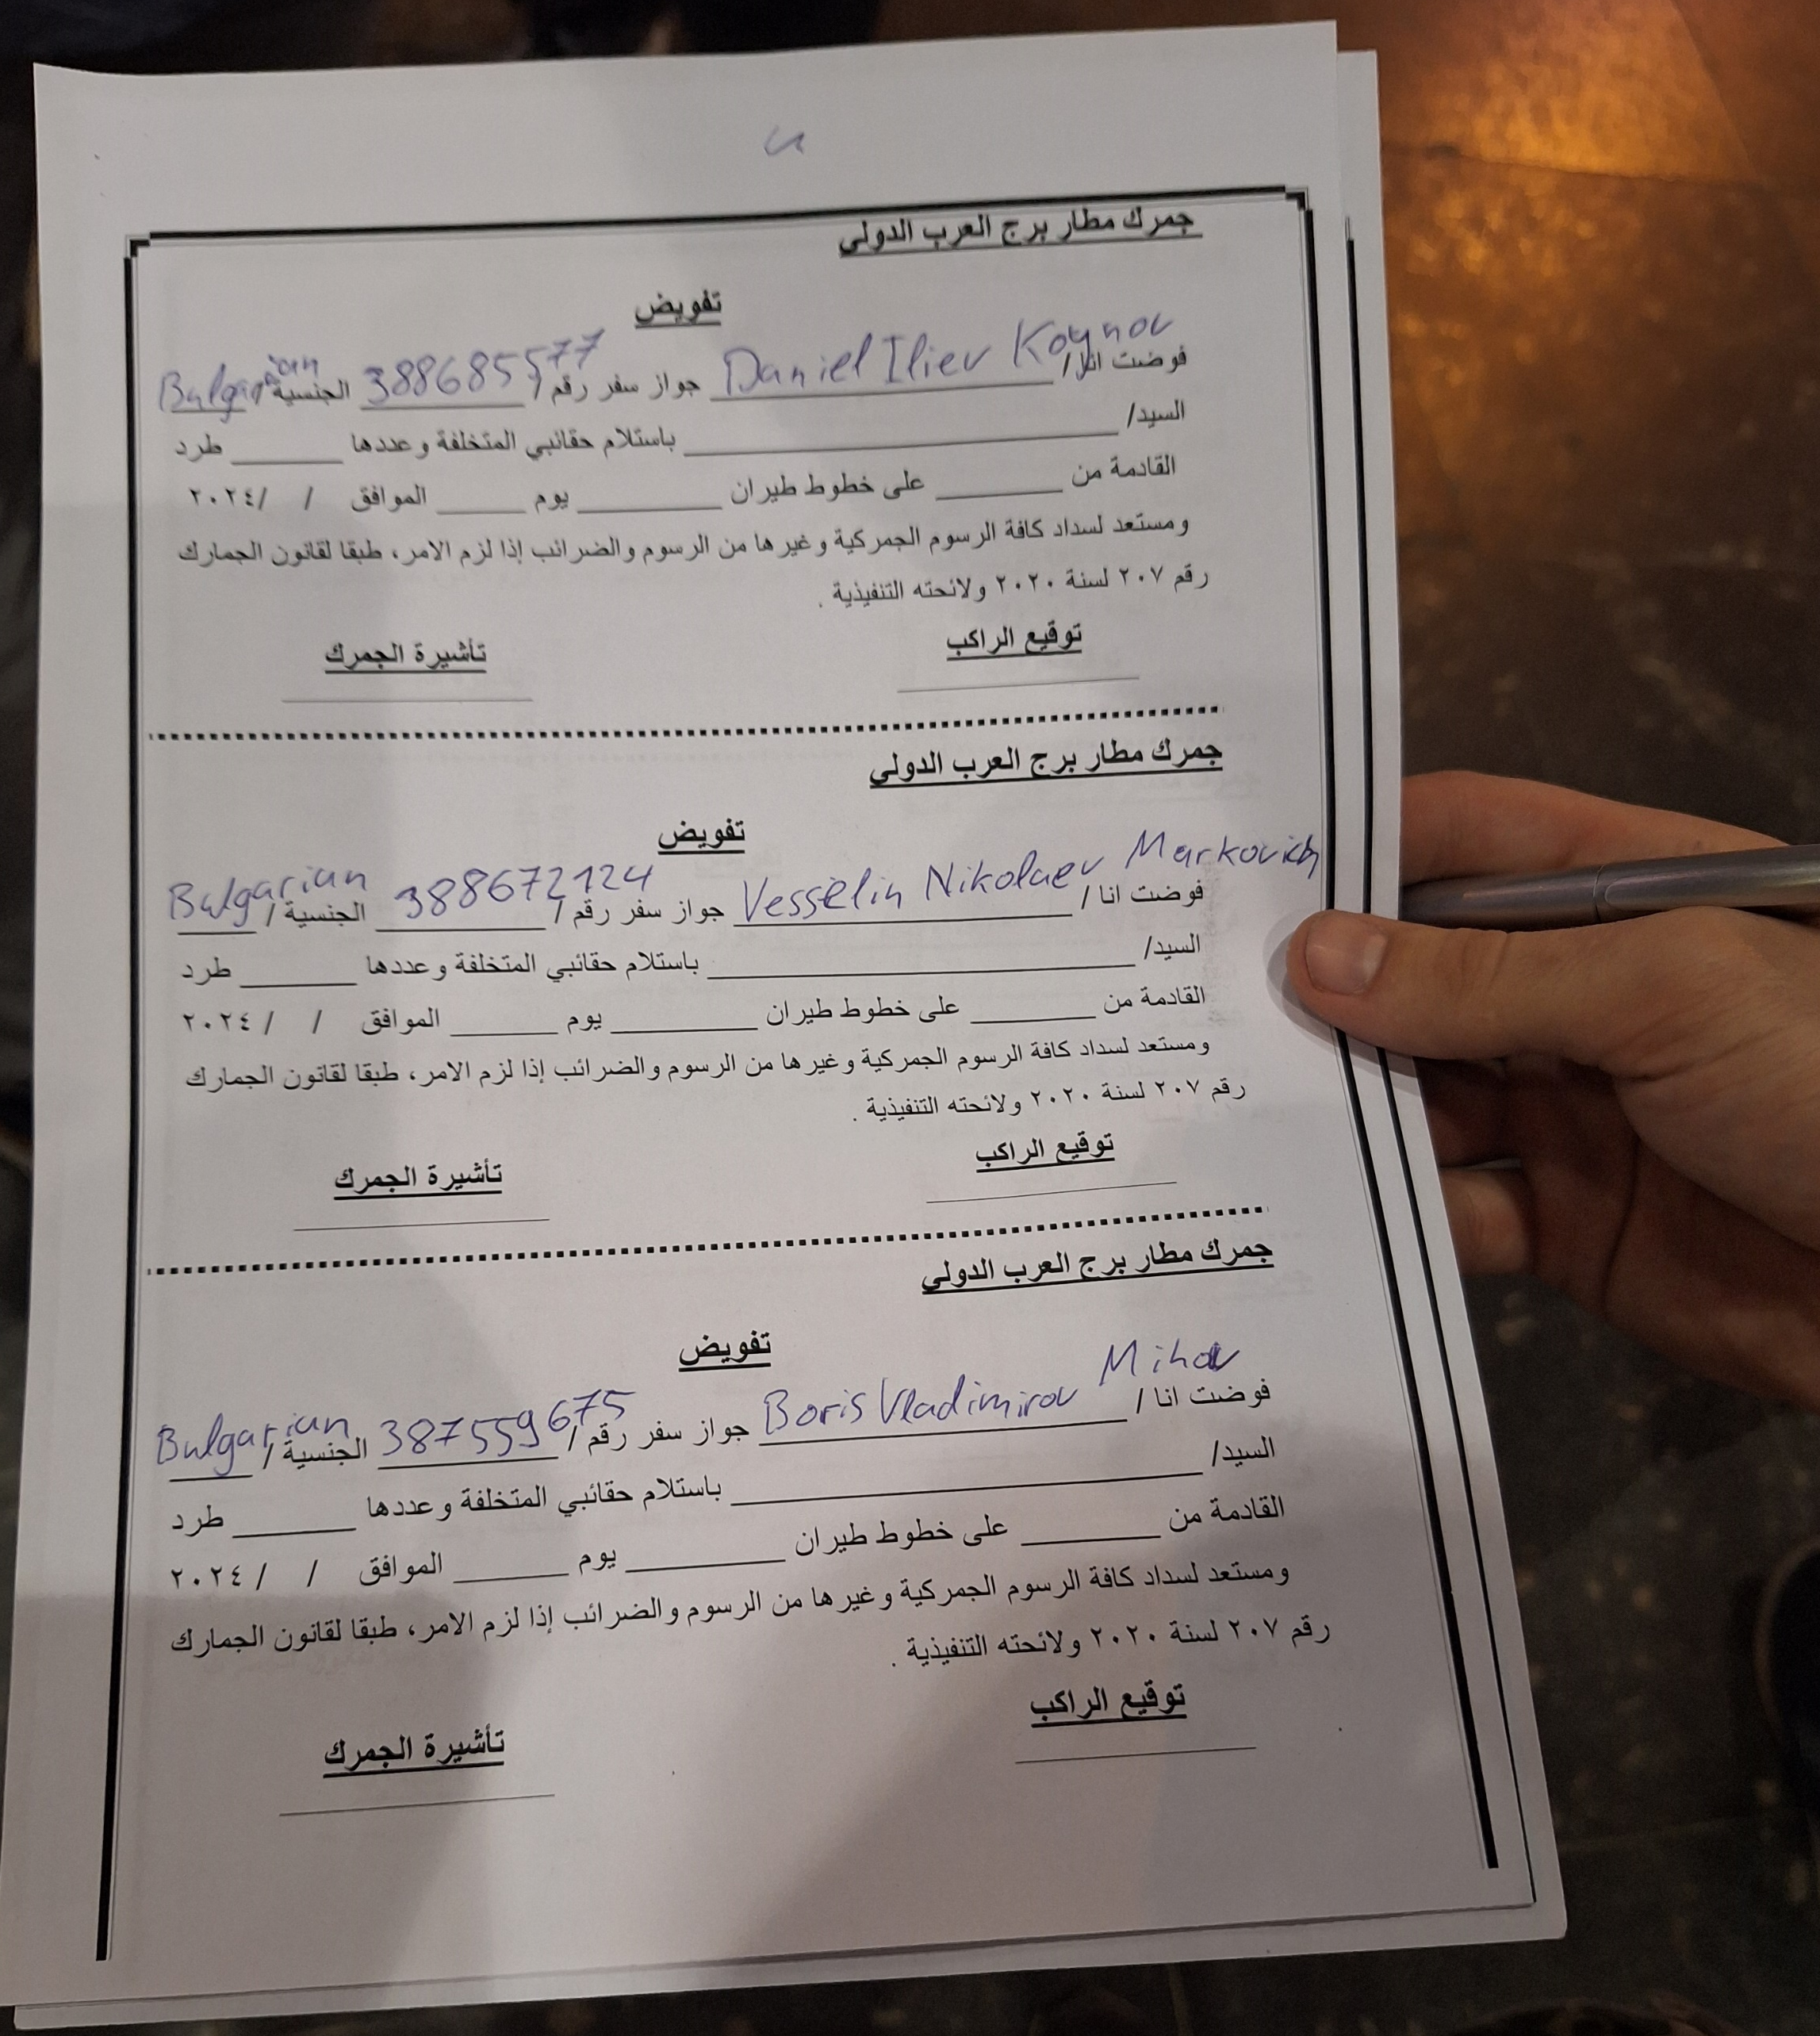
ПЪРВИ ДЕН, 1.09 - ПРИСТИГАНЕ
Тръгнахме още на 31 вечерта и накрая едвам хванахме полета за Александрия. Когато стигнахме, се оказа, че са ни оставили куфарите в Инстанбул и само Андрей получи своя.

Slide 3
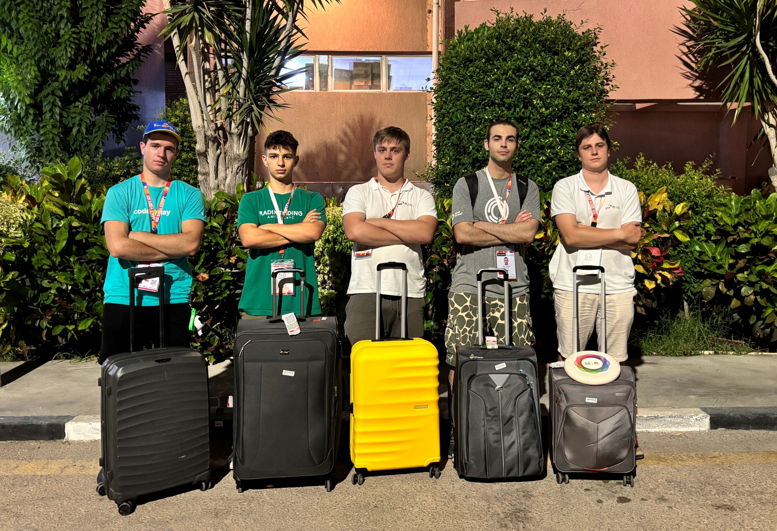
ПЪРВИ ДЕН, 1.09 - ПРИСТИГАНЕ
Имахме късмет и вечерта ни върнаха куфарите.

Slide 4
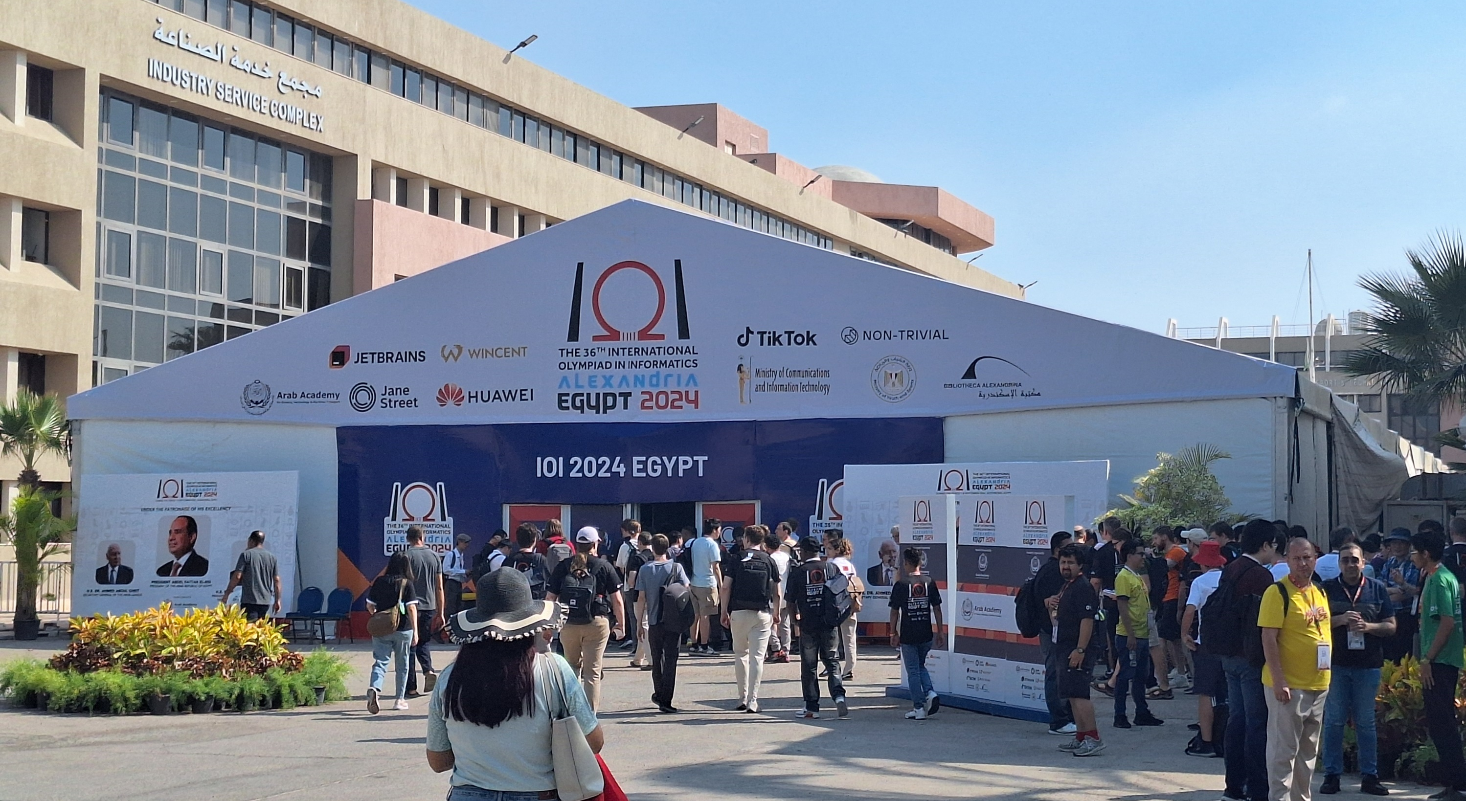
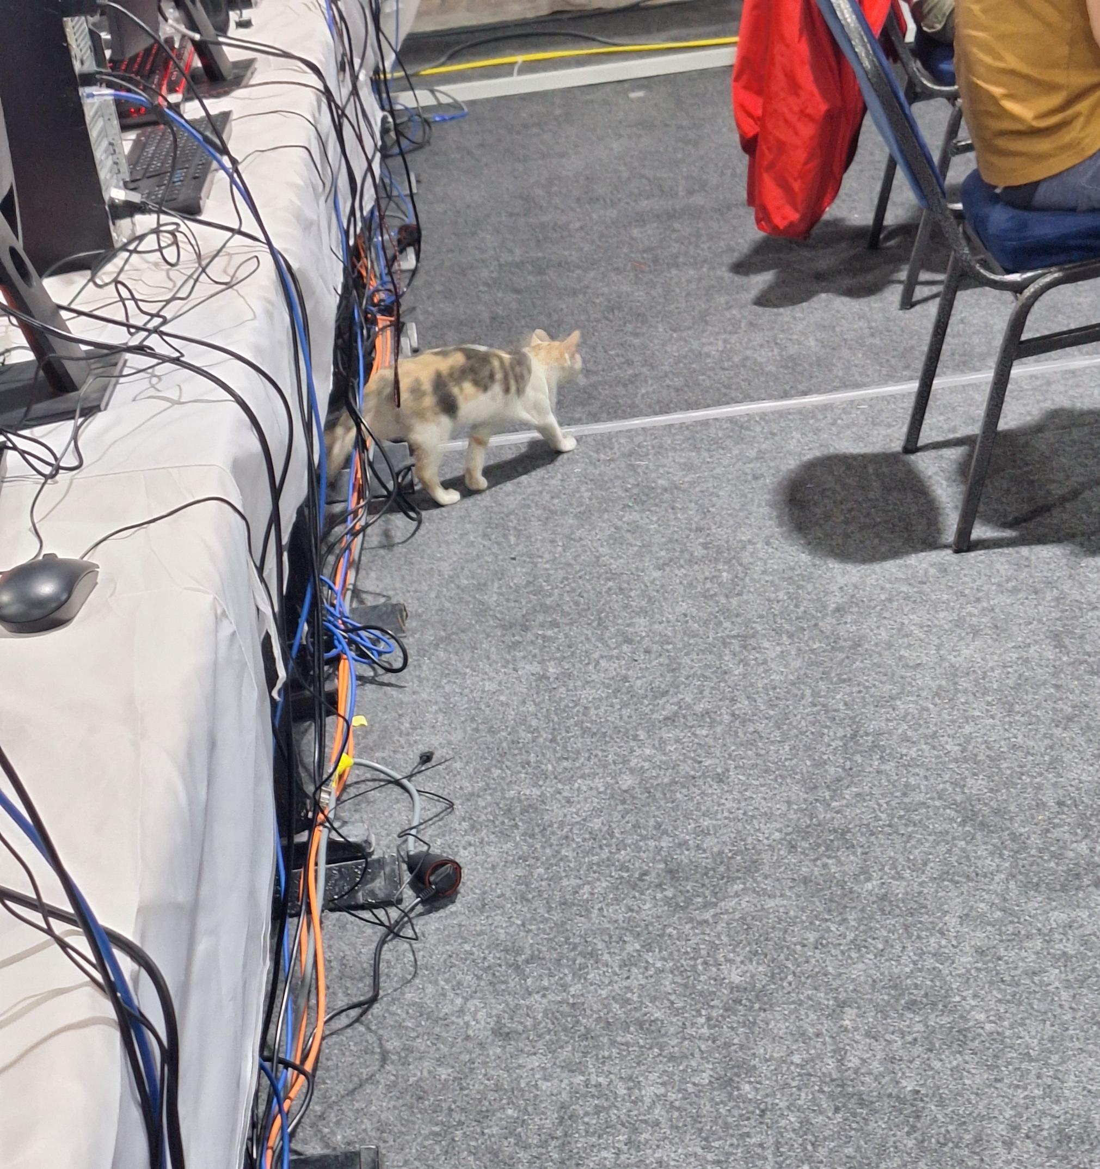
ВТОРИ ДЕН, 2.09 – ТРЕНИРОВЪЧНО В ШАТРА

Slide 5
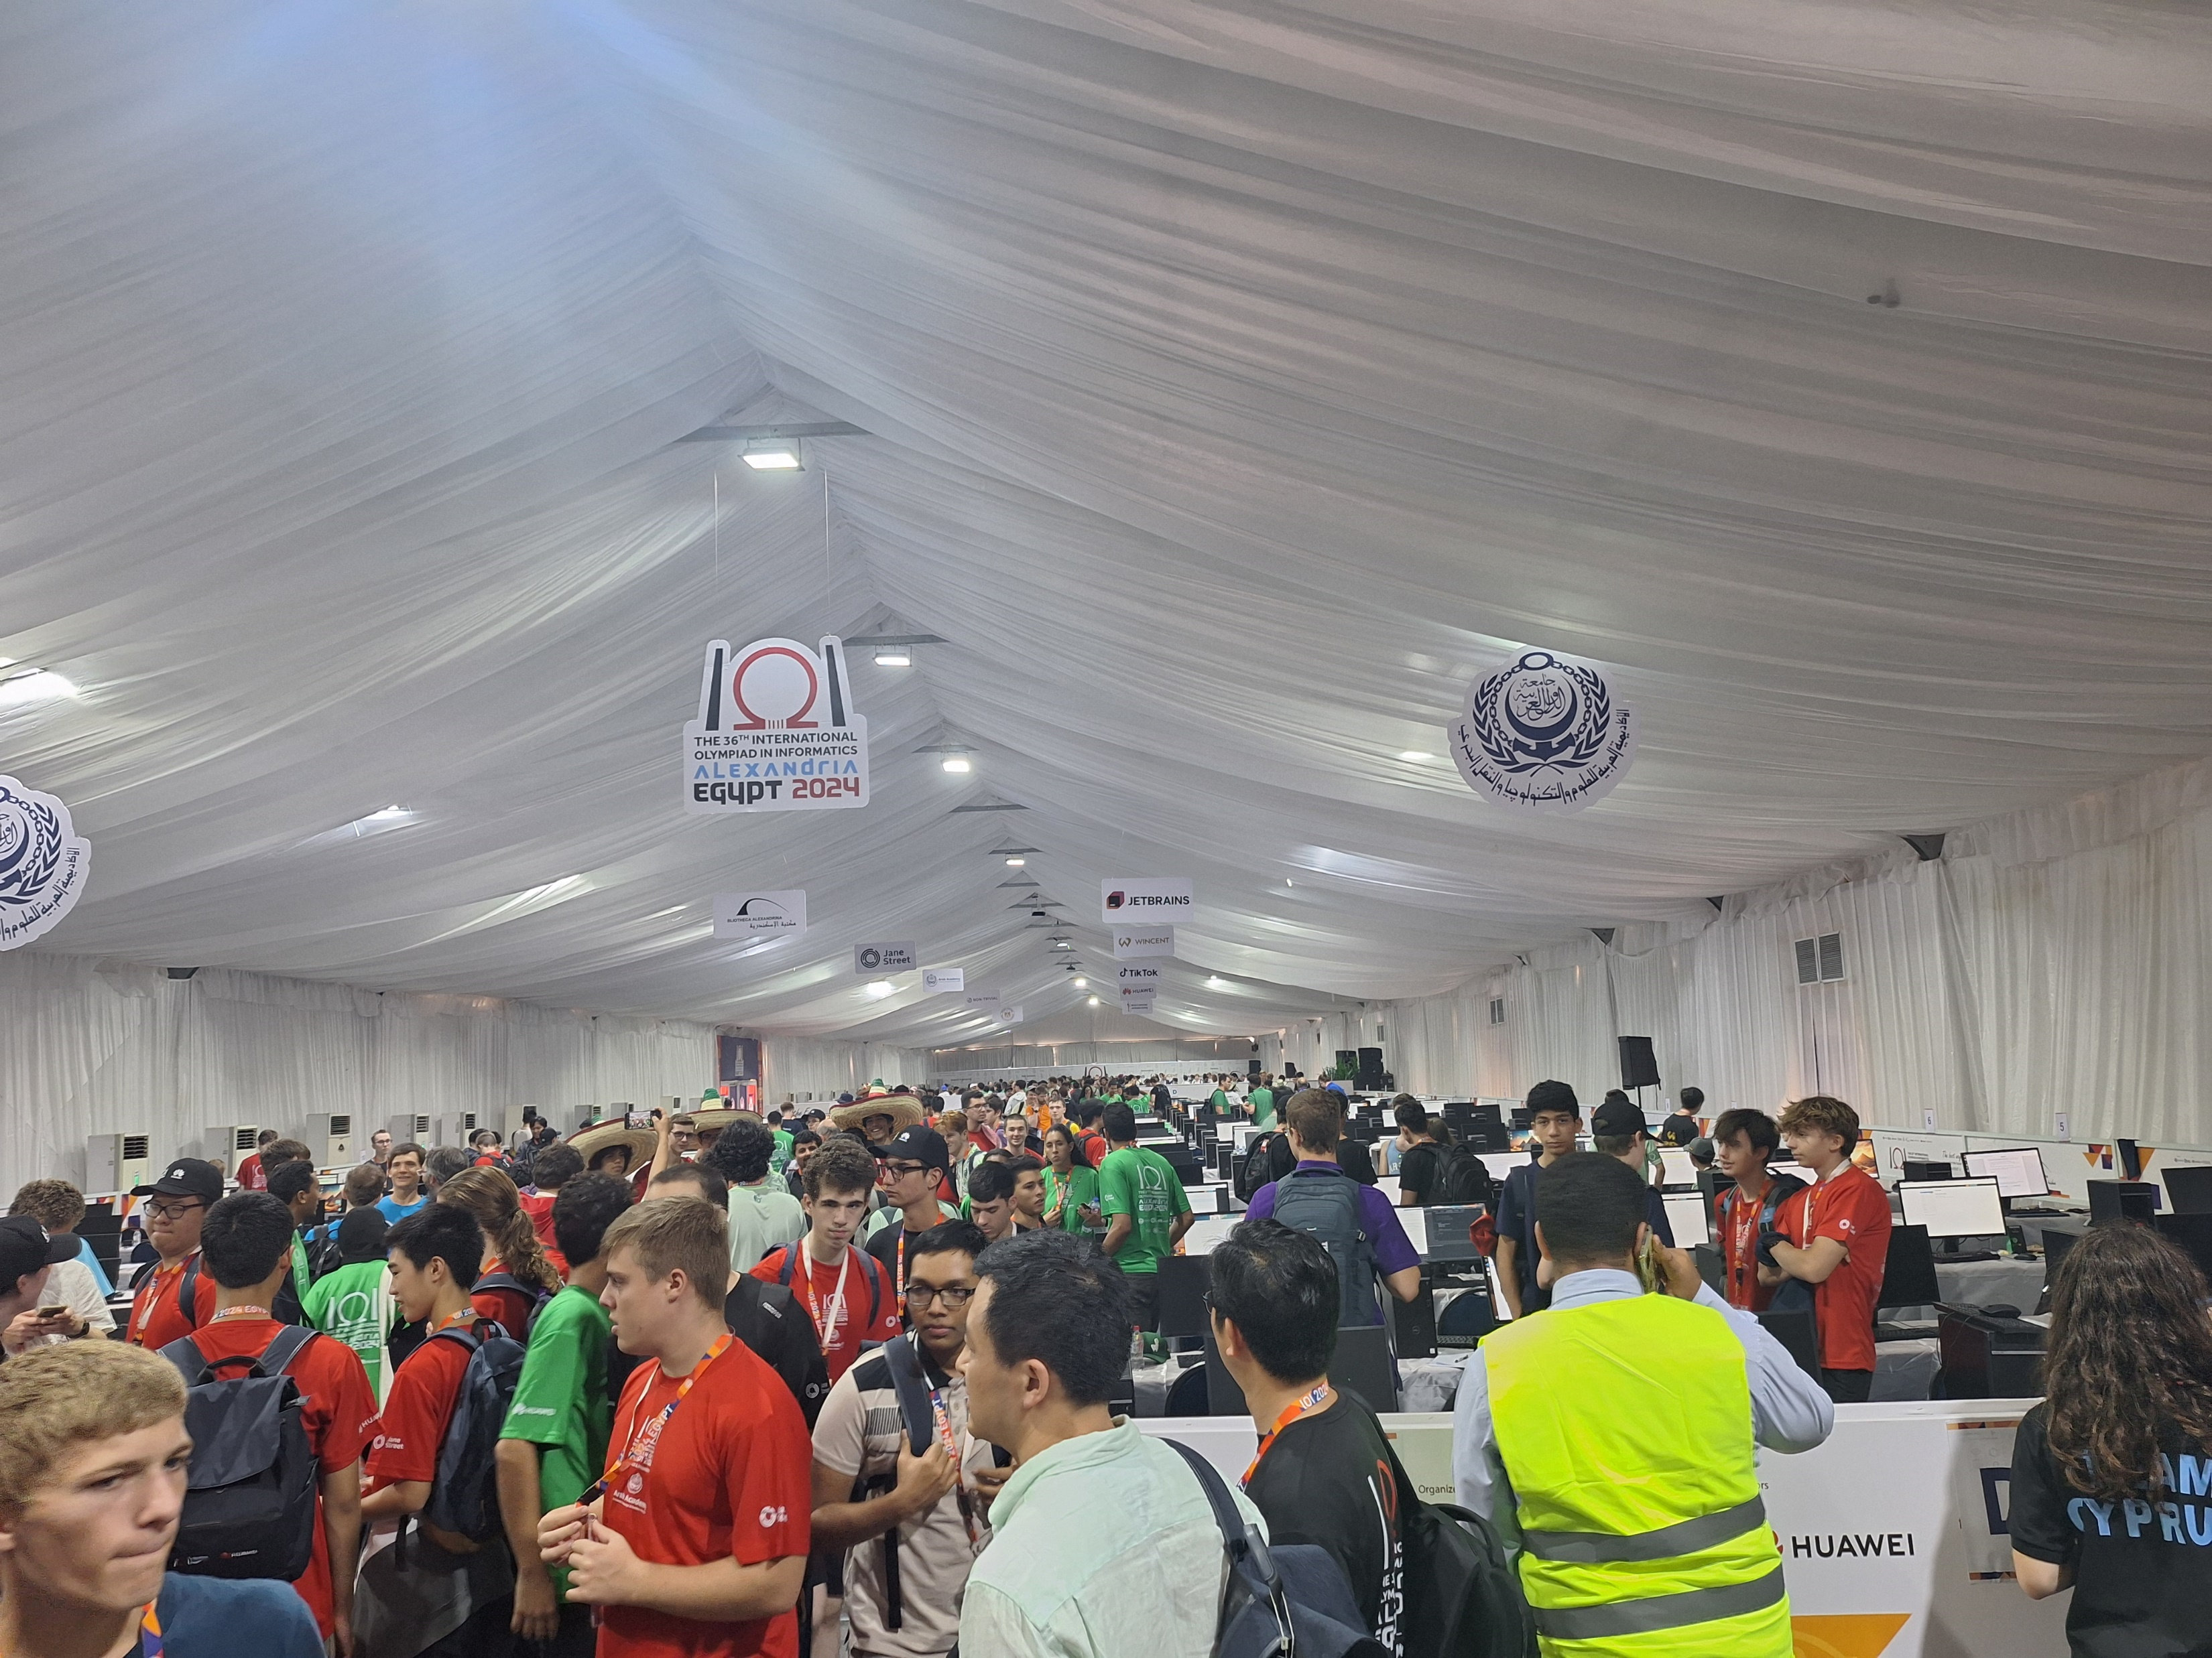
ВТОРИ ДЕН, 2.09 – ТРЕНИРОВЪЧНО В ШАТРА

Slide 6
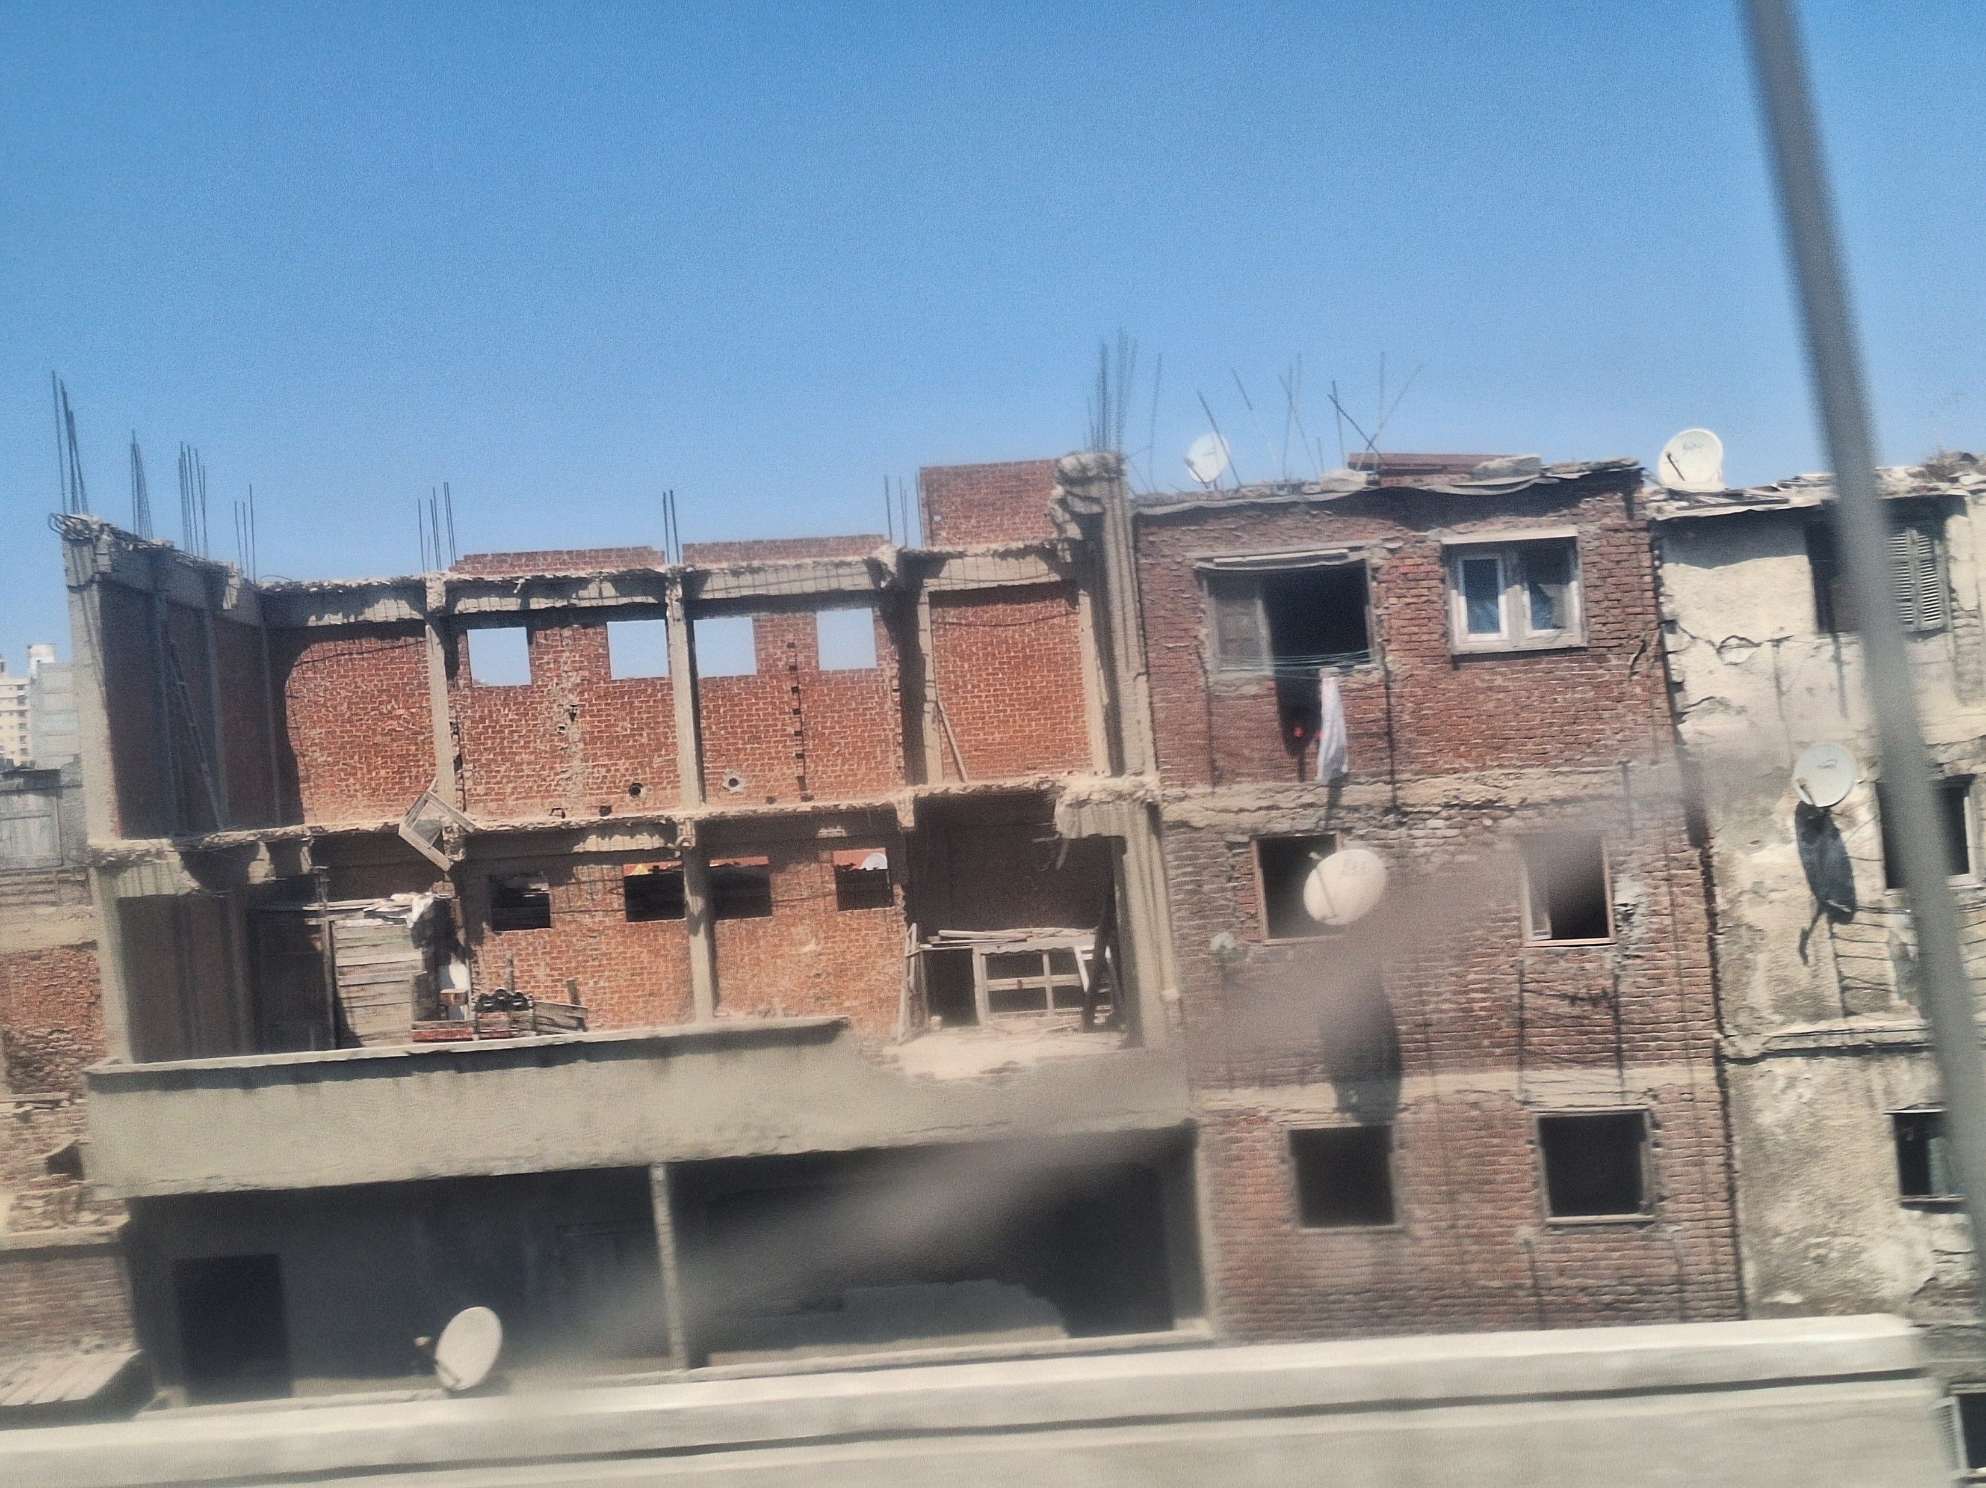
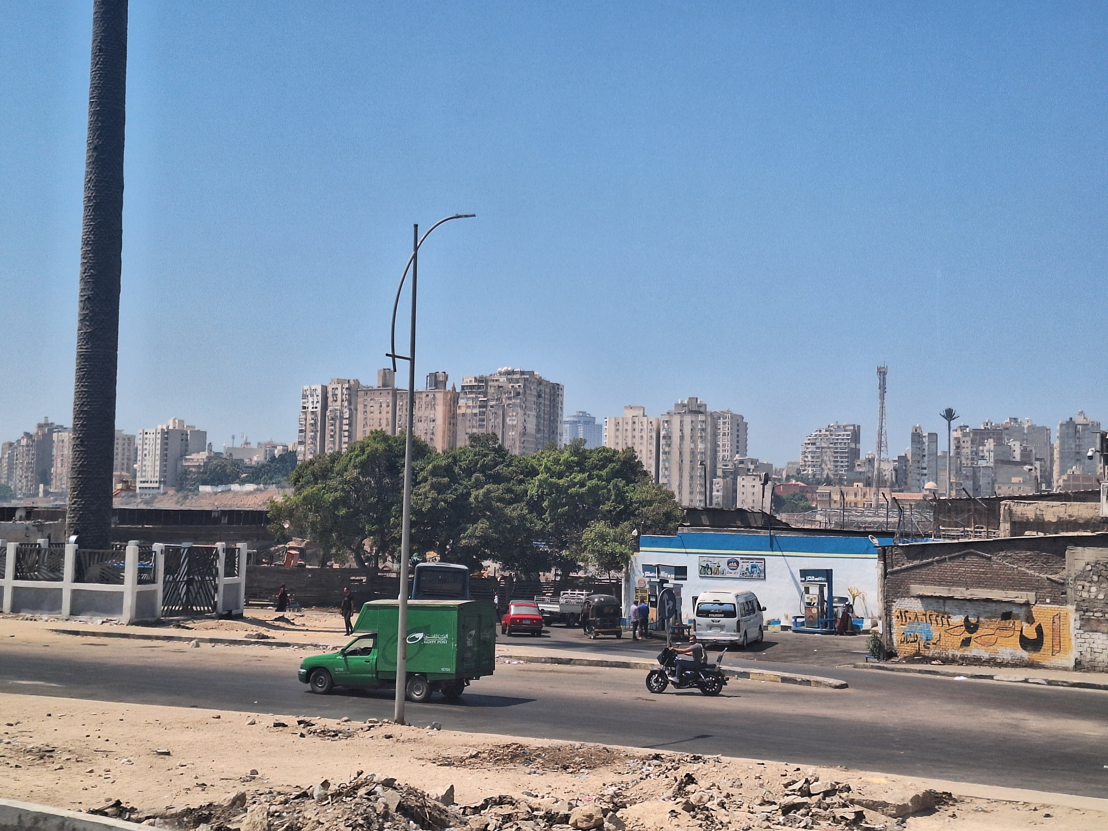
ВТОРИ ДЕН, 2.09 – МИНАВАНЕ ПРЕЗ АЛЕКСАНДРИЯ

Slide 7
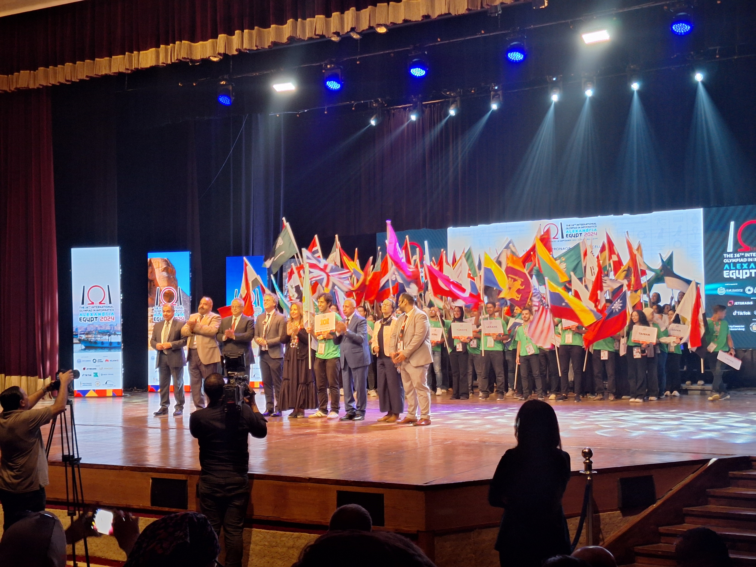
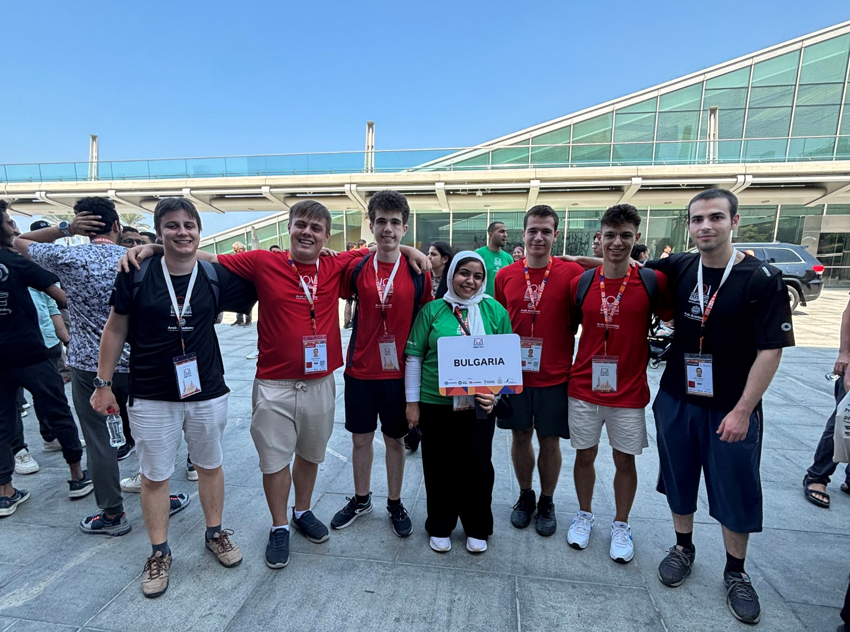
ВТОРИ ДЕН, 2.09 – ОТКРИВАНЕ

Slide 8
ВТОРИ ДЕН, 2.09 – ПРЕВОДИ
Залата за преводи беше крайно неподходяща за събрания и особено за преводи.
Техническите условия бяха много зле – преводите започнаха около час по-късно, защото интернетът падна. До края на преводите все още връзката беше много слаба.
Ние започнахме да превеждаме в началото на Notepad++ и VS Code. ☺
Може би заради проблемите научният комитет прие доста малко предложения за подобряване на условието. Някои от тя после бяха задавани като въпроси на състезанието.

Slide 9
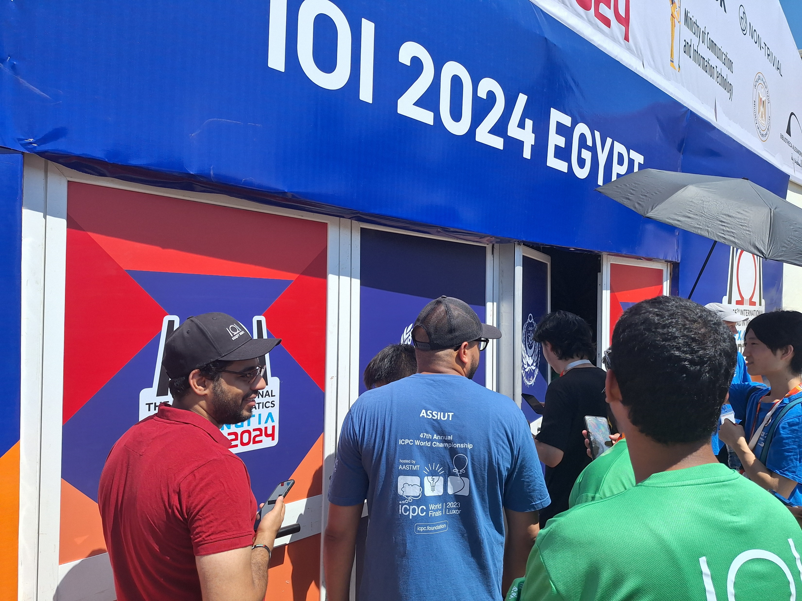
ТРЕТИ ДЕН, 3.09 – ПЪРВИ СЪСТЕЗАТЕЛЕН ДЕН
Задача nile – оптимално пренасяне на артефакти с лодка, която може да побере до два артефакта, ако са с близки тегла (до D разлика); заявки за промяна на D.
Задача message (същинска интерактивна) – предаване на съобщение чрез битове, които минават през противник, потенциално променящ част от битовете.
Задача tree – оптимизиране на цена на дърво чрез задаване на коефициенти по върховете, спазващи дадено условие.

Slide 10
ТРЕТИ ДЕН, 3.09 – ПЪРВИ СЪСТЕЗАТЕЛЕН ДЕН
Тази година още първата задача беше лесна. Един подход е да се започне с алчен алгоритъм за една заявка. След това като се сортират заявките, може чрез сегментно дърво решението да се обобщи за много заявки.
Втора задача беше нестандартна. Тя беше подходяща за състезатели, които са решавали подобни задачи, при които се изискват множество оптимизации и стратегии за предаване на информация с ограничен на брой битове.
Третата задача беше трудната в темата и само 5 човека я решиха. Китайците имаха решение чрез линейно оптимиране.

Slide 11
ТРЕТИ ДЕН, 3.09 – ПЪРВИ СЪСТЕЗАТЕЛЕН ДЕН (НАШИТЕ СЪСТЕЗАТЕЛИ)
Нашите момчета се справиха отлично – Даниел беше в златата, а другите в сребрата. Разликите обаче бяха малки и беше ясно, че вторият ден ще е решаващ.
Отборът ни беше добре подготвен за втора задача, защото имаше лекция на лагер-школа за подобни задачи.
Единствено Боби не реши първа задача, понеже не беше прочел достатъчно внимателно условието и решаваше по-сложна задача (беше пропуснал важна подробност). Това му коства и златото в крайна сметка.
Състезател | nile | message | tree
Даниел Койнов | 100 | 49.61 | 59
Борис Михов | 67 | 87.17 | 23
Веселин Маркович | 100 | 69.71 | 10
Андрей Стефанов | 100 | 29.31 | 48

Slide 12
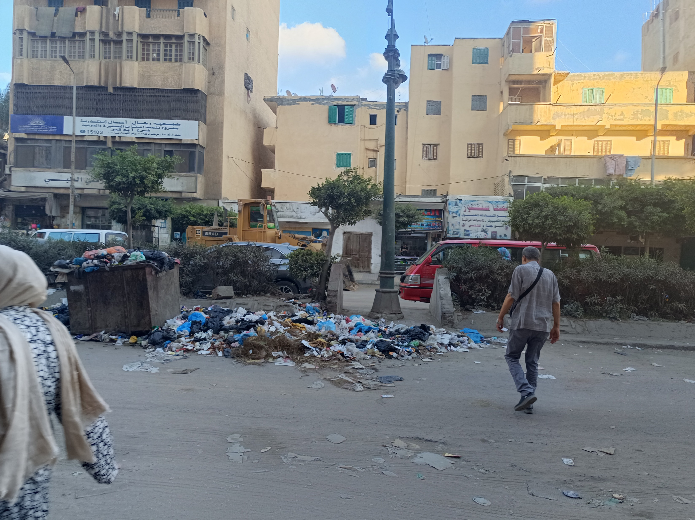
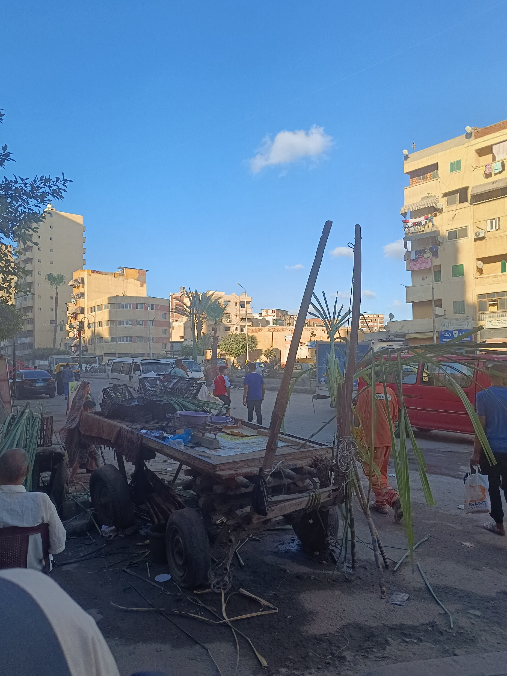
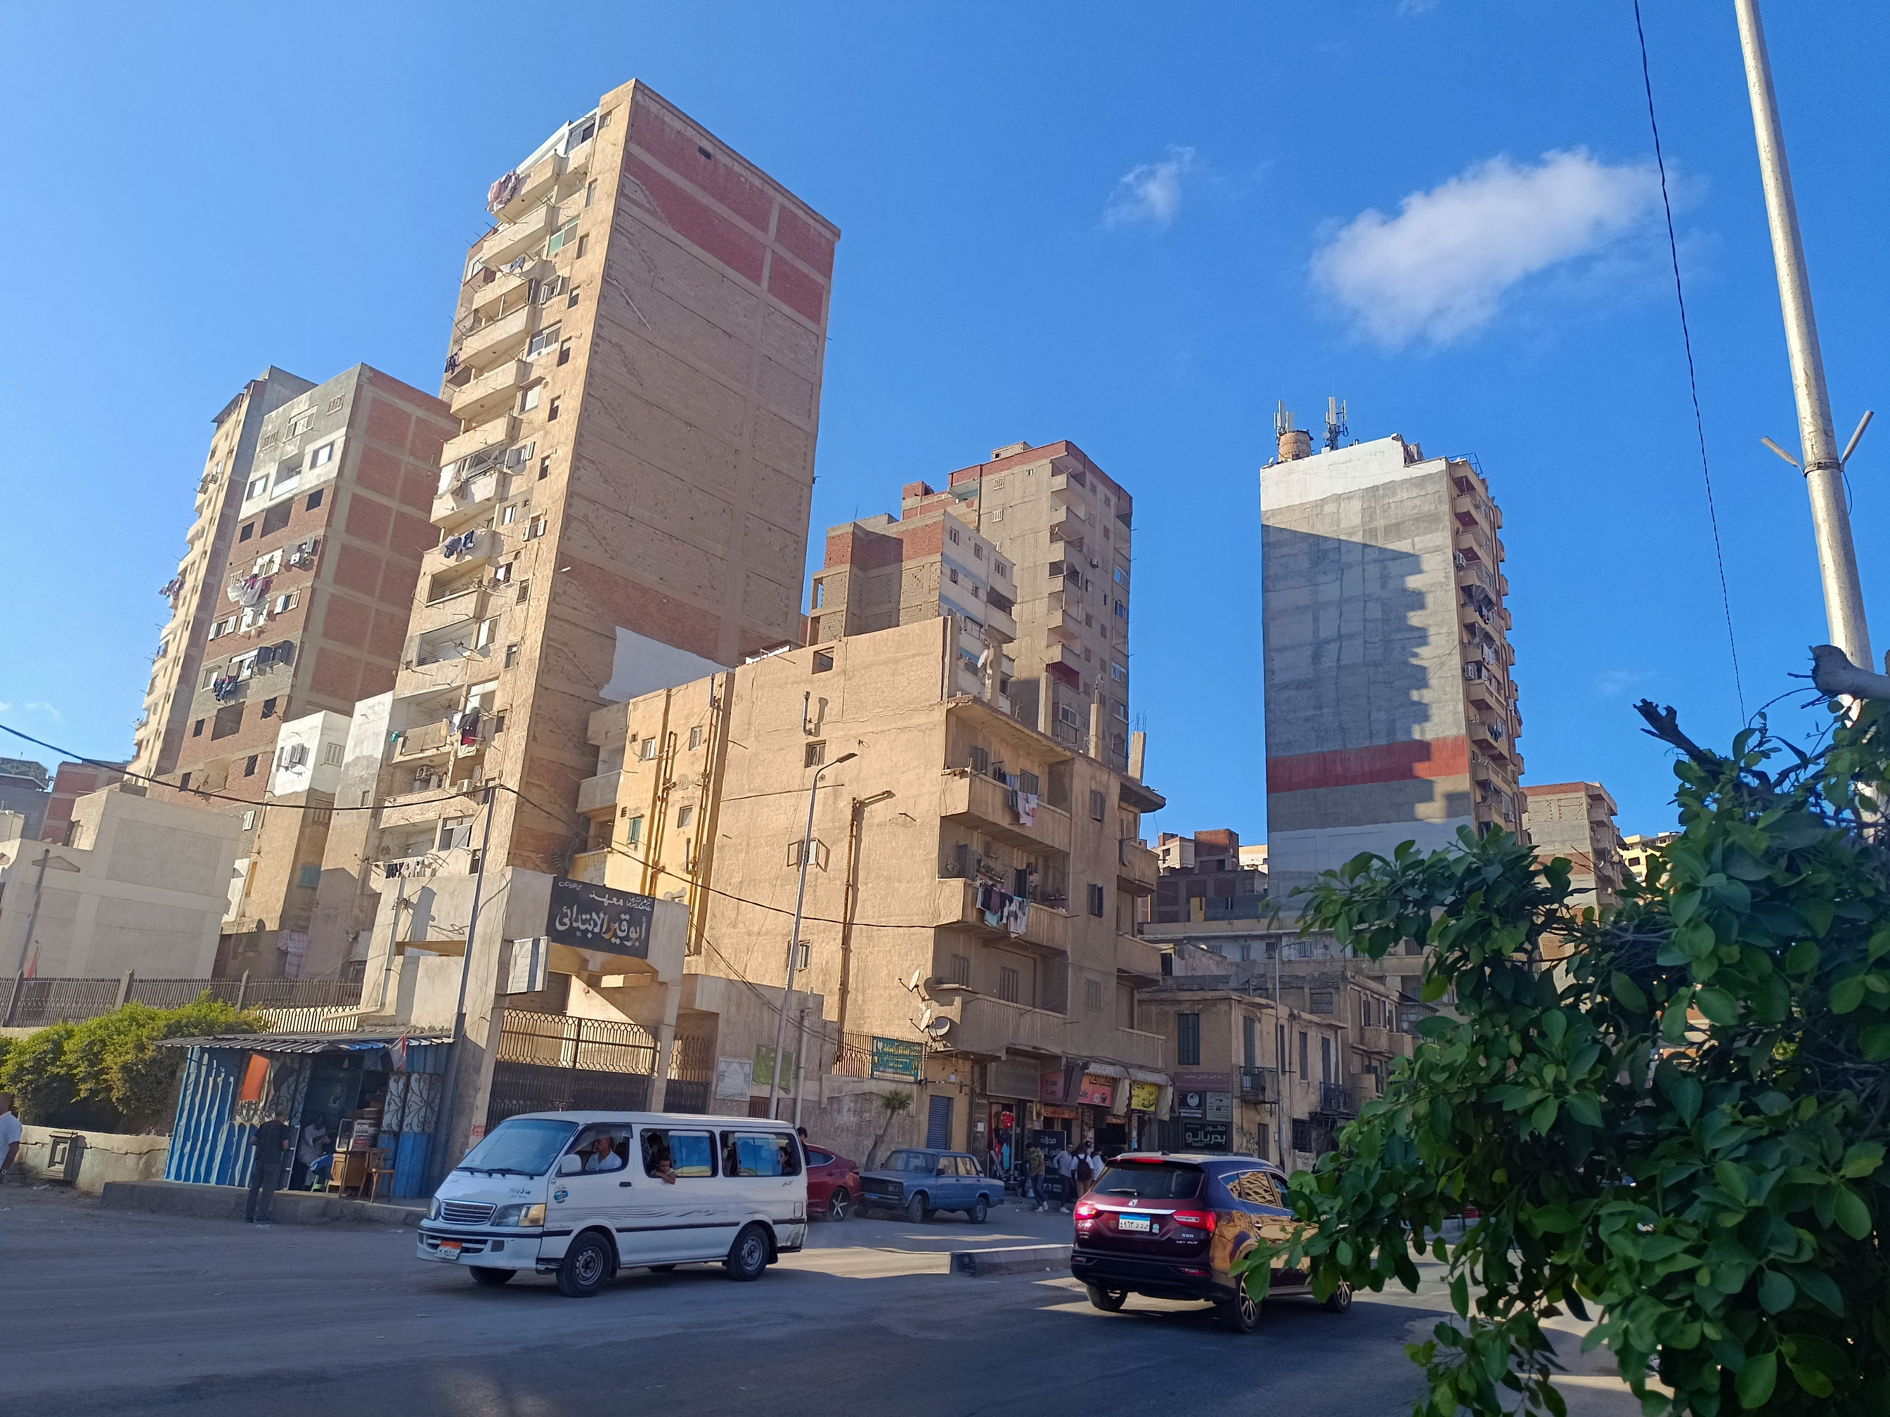
ТРЕТИ ДЕН, 3.09 – ПРИКЛЮЧЕНИЕ ЗА СИМ КАРТИ
Най-голямото ни приключение в Египет.

Slide 13
ЧЕТВЪРТИ ДЕН, 4.09 – ПЛАЖ

Slide 14
ЧЕТВЪРТИ ДЕН, 4.09 – ПРЕВОДИ
Отново се почна с проблеми с интернета – този път условията се разнасяха с флашки (и 1 българска) и се принтираха.
За жалост, за поредна година имаше силни мнения за отхвърляне на една от задачите от втория ден. Проблемът беше, че е давана подобна задача в последните години на онлайн състезание.
Научният комитет представи задачата като много лесна и необходима за темата и това наклони мнението на повечето държави да остане. Повечето „силни“ държави гласуваха да се види резервната задача, но мнозинството отсъди директно да се остави тази задача.

Slide 15
ПЕТИ ДЕН, 5.09 – ВТОРИ СЪСТЕЗАТЕЛЕН ДЕН
Задача hieroglyps – намиране на универсална обща подредица на два низа, съставени от латински букви (универсална е подредица на всяка друга обща подредица).
Задача mosaic – модел за битова мозайка в таблица се задава чрез първи ред и първа колона и има заявки за брой единици в подтаблица.
Задача sphinx (същинска интерактивна) – намиране на скрито оцветяване на граф с експерименти за преоцветяване на върхове (има и допълнителен неизползван цвят).

Slide 16
ПЕТИ ДЕН, 5.09 – ВТОРИ СЪСТЕЗАТЕЛЕН ДЕН
Изненада беше, че отново имаше по-лесна задача – втората. Там беше достатъчно да се забележи моделът на мозайката и след това с малко сметки и доста разглеждане на случаи да се намери отговорът.
Първа задача беше най-трудната от всички – 2 пълни решения и само към 30 човека имаха повече от лесната подзадача за 3 точки.

Slide 17
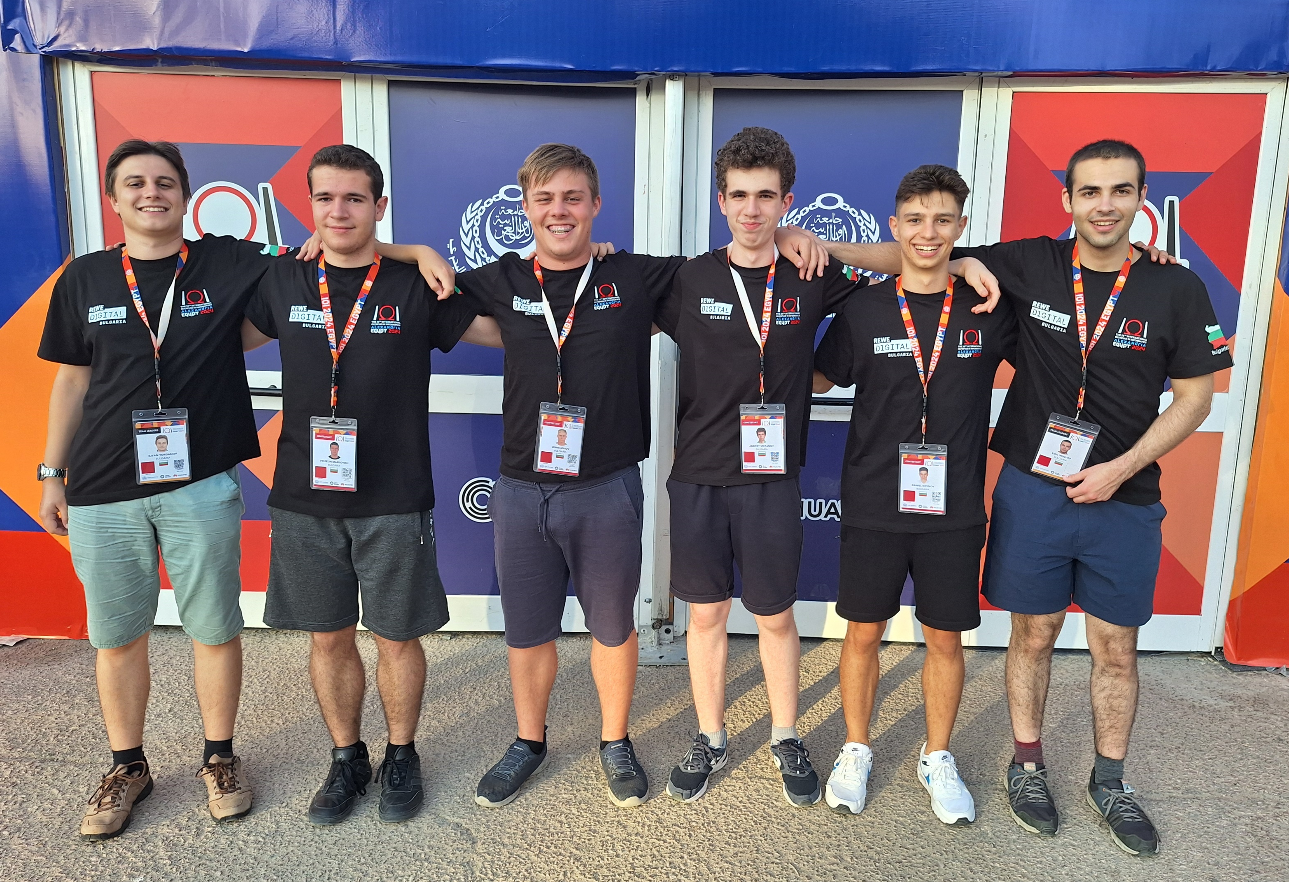
ПЕТИ ДЕН, 5.09 – ВТОРИ СЪСТЕЗАТЕЛЕН ДЕН (НАШИТЕ СЪСТЕЗАТЕЛИ)
Отново стабилно представяне на нашия отбор. Двама бяха решили мозайката, но за жалост Даниел не успя и това го лиши от златото. Андрей изгуби над 2 часа в дебъгване на кода за 78 точки и това му развали представянето по другите задачи (главно по 3-та).
Отидохме с Веско на analysis mode и той успя да изкара още точки по първа задача, за които не му беше стигнало времето на състезанието.
Състезател | hieroglyps | mosaic | sphinx
Даниел Койнов | 3 | 78 | 64
Борис Михов | 3 | 100 | 64
Веселин Маркович | 3 | 100 | 37
Андрей Стефанов | 3 | 78 | 31

Slide 18
ПЕТИ ДЕН, 5.09 – ПРЕДПОСЛЕДНО ЗАСЕДАНИЕ И 4 СРЕБРА!
Проблемите с организацията и техническата част се трупаха все повече.
Вече се бяхме приготвили за 3 сребърни медала и 1 бронзов, но се появи голям обрат. Един от китайците беше дисквалифициран, а на други двама резултатите от втория ден бяха разделени на 2 заради открити телефони.
Така поне Андрей от първи бронз стана с последно сребро и довърши комплекта. ☺

Slide 19
ШЕСТИ ДЕН, 6.09 – ДЕНЯ НА НЕОСЪЩЕСТВЕНИТЕ ЕКСКУРЗИИ
Започнахме с това, че закуската беше изместена да свършва в 8 часа.
След дълго пътуване до Кайро, прекарахме около 5 часа в новия Голям египетски музей, от който не видяхме почти нищо.
Най-доброто в него за нас остана сладоледа, който хапнахме да се захраним преди обяда в 15!

Slide 20
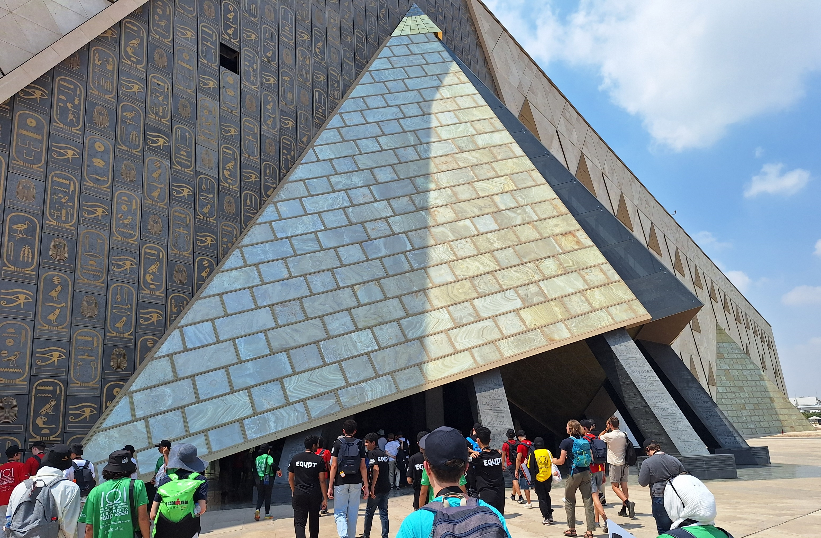
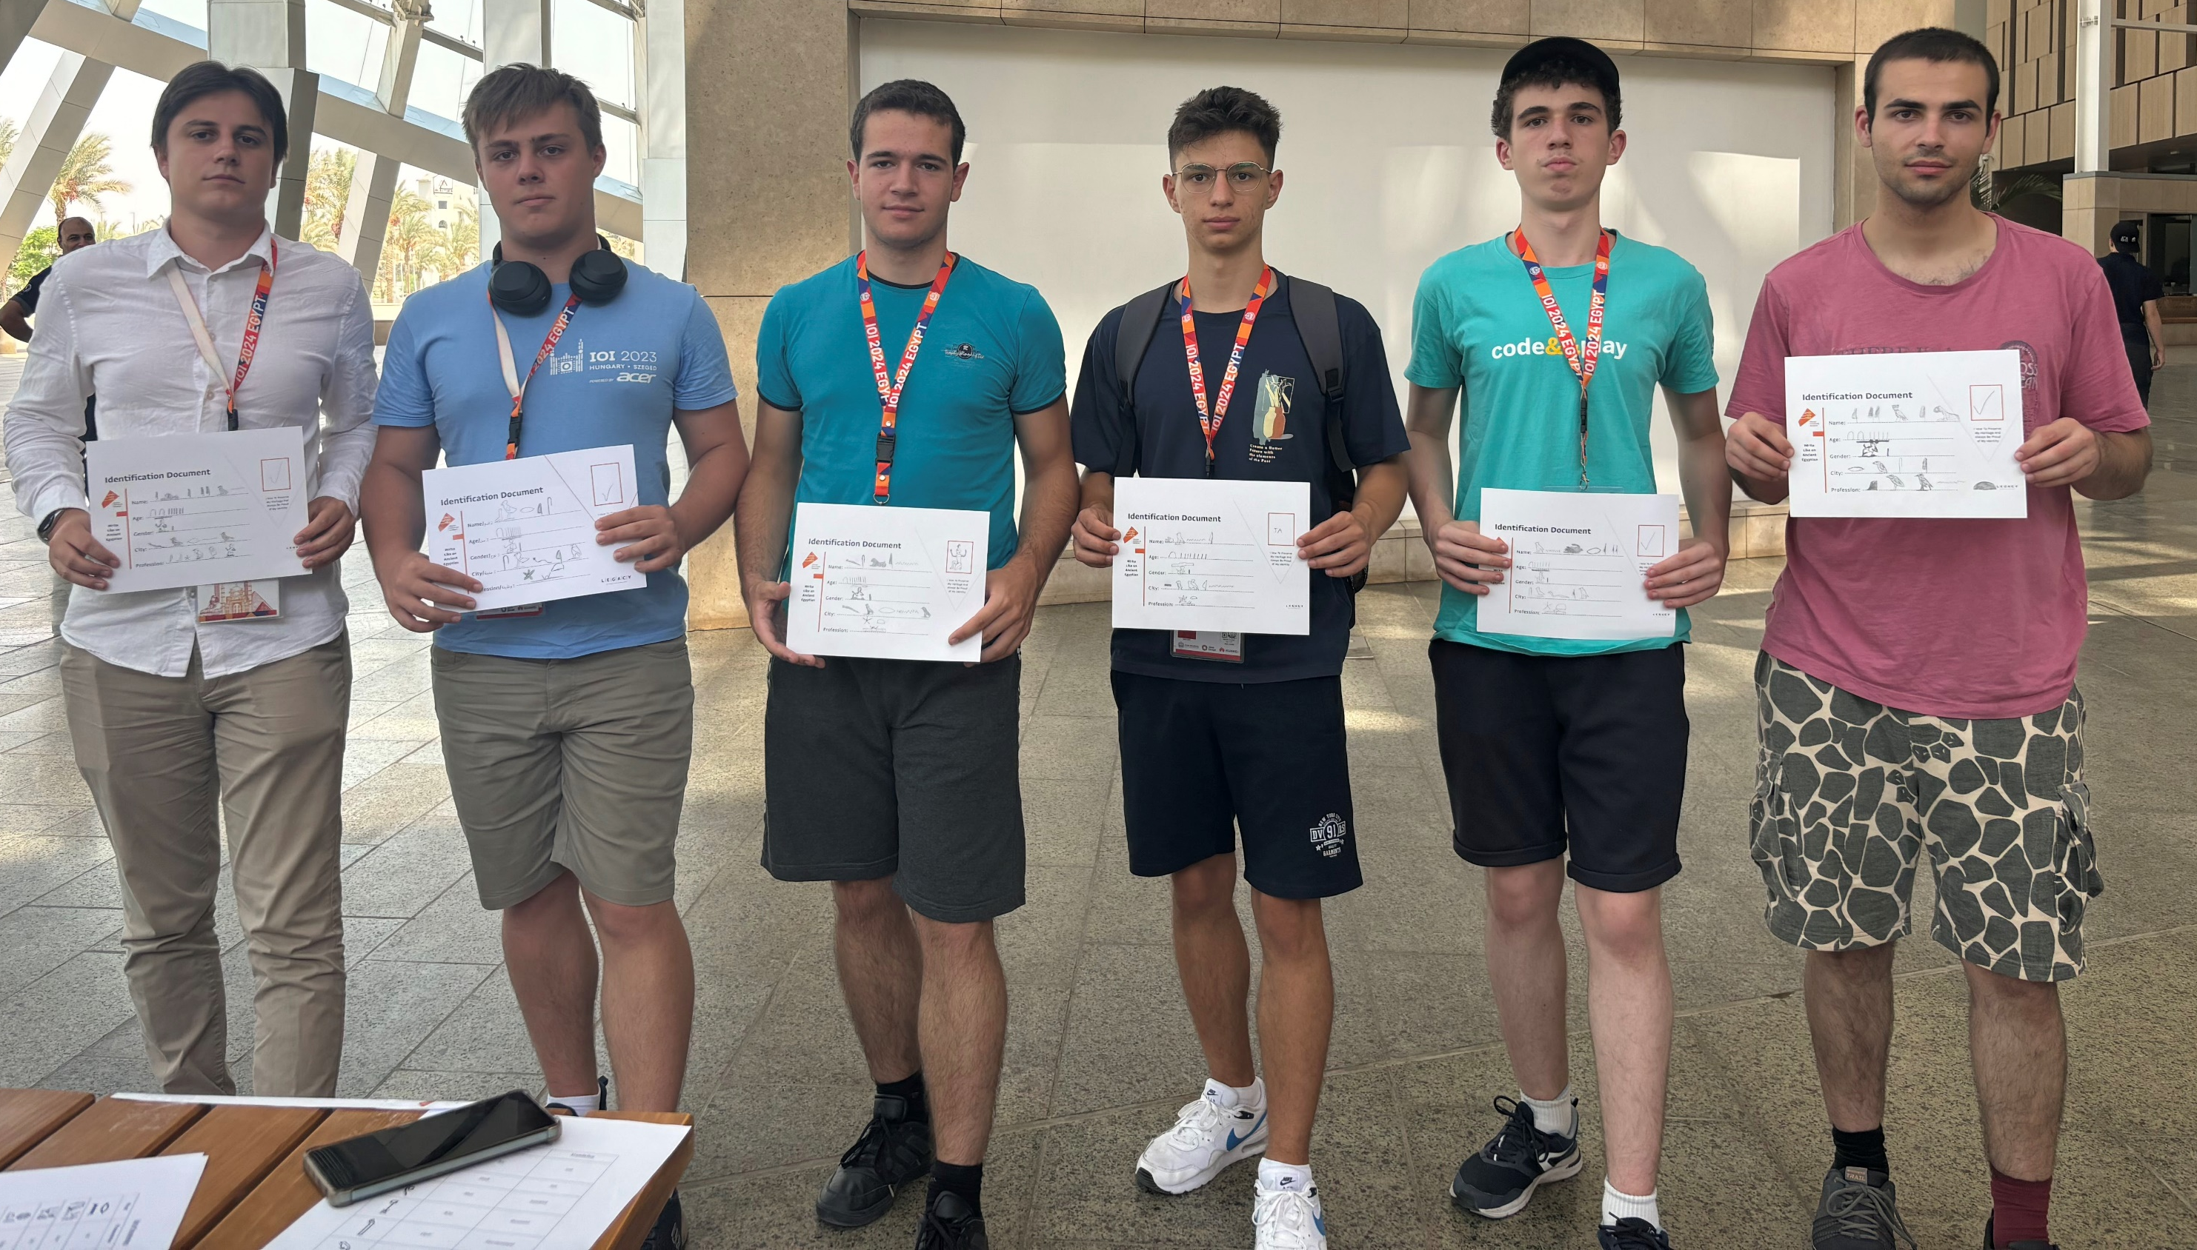

Slide 21
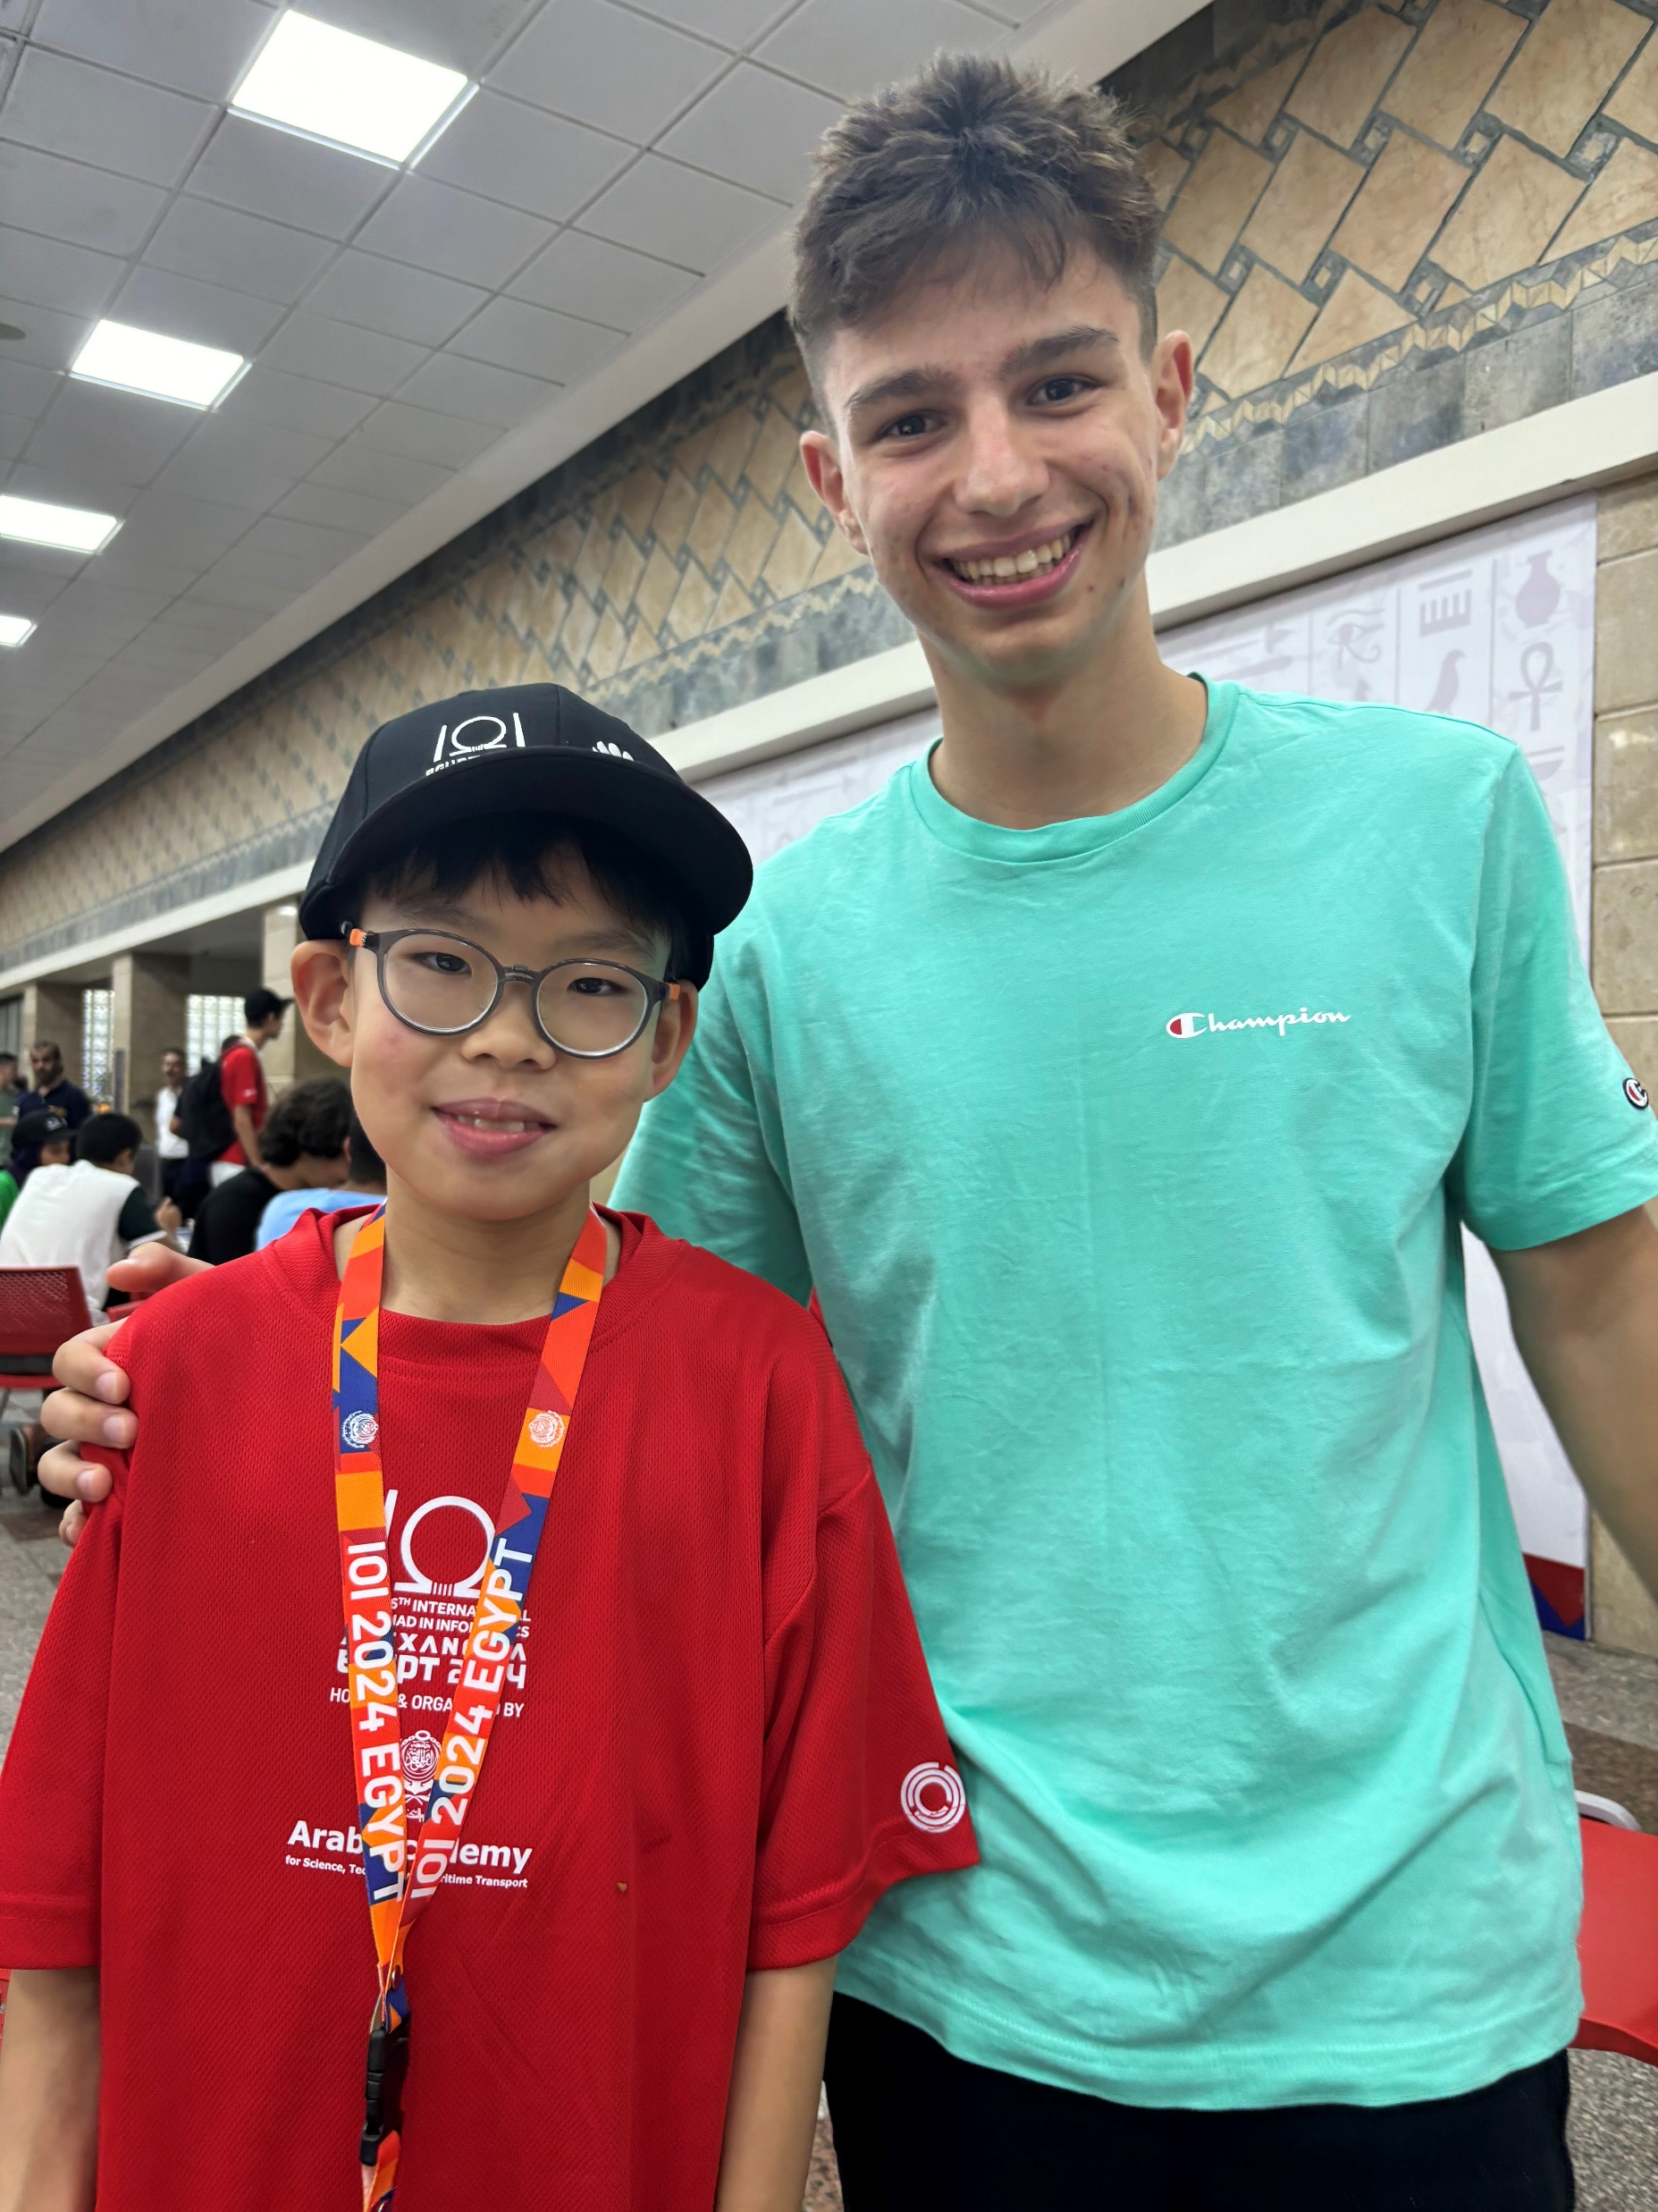
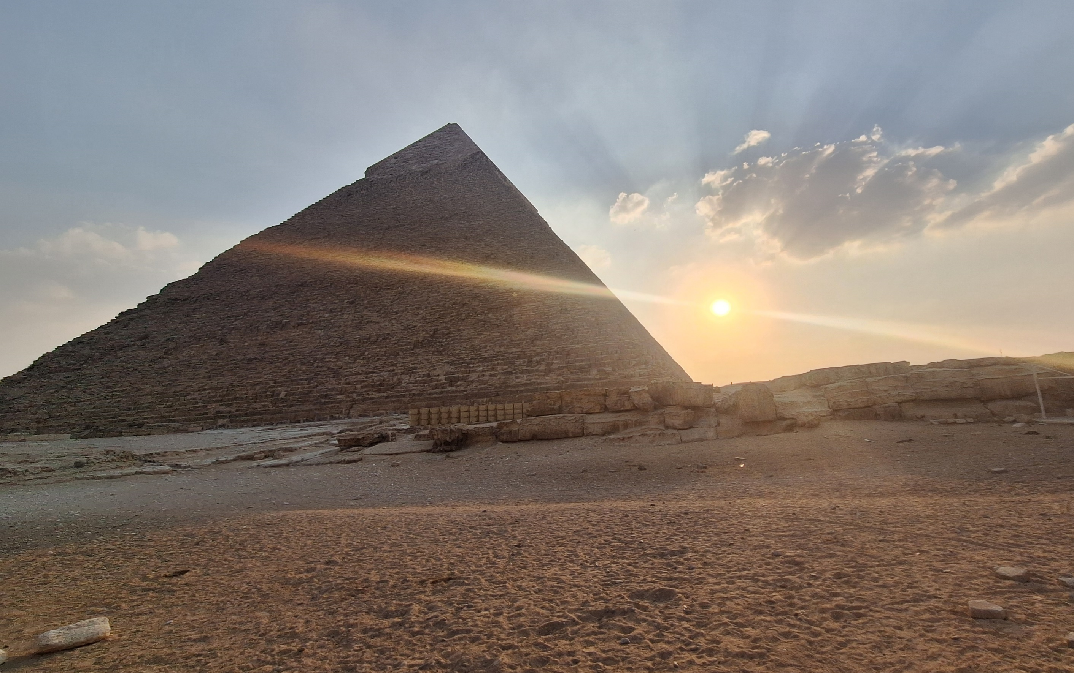
ШЕСТИ ДЕН, 6.09 – ДЕНЯ НА НЕОСЪЩЕСТВЕНИТЕ ЕКСКУРЗИИ
Накрая отпаднаха камилите, имахме 30 минути за пирамидите в Гиза и 0 минути за сфинкса.

Slide 22
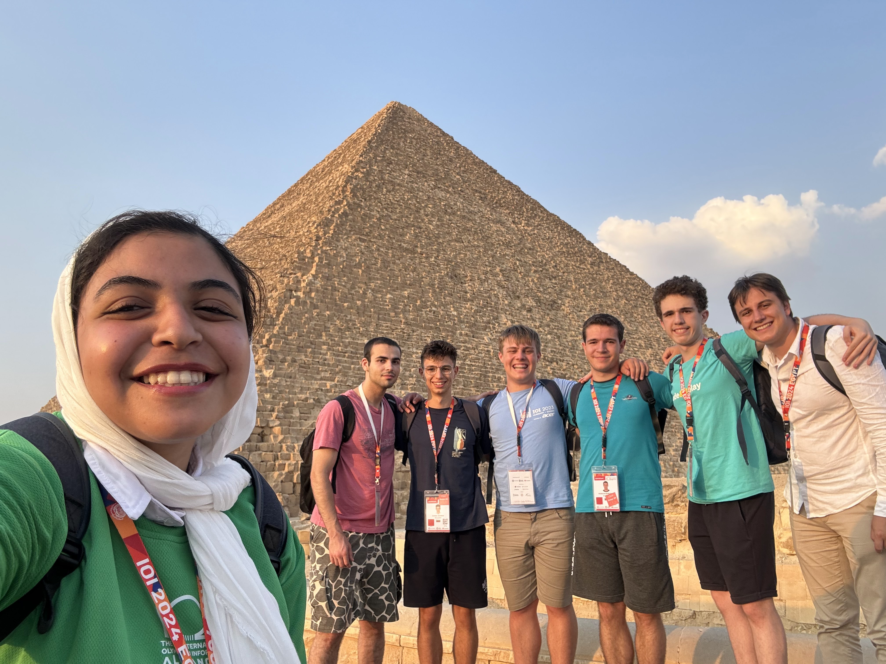
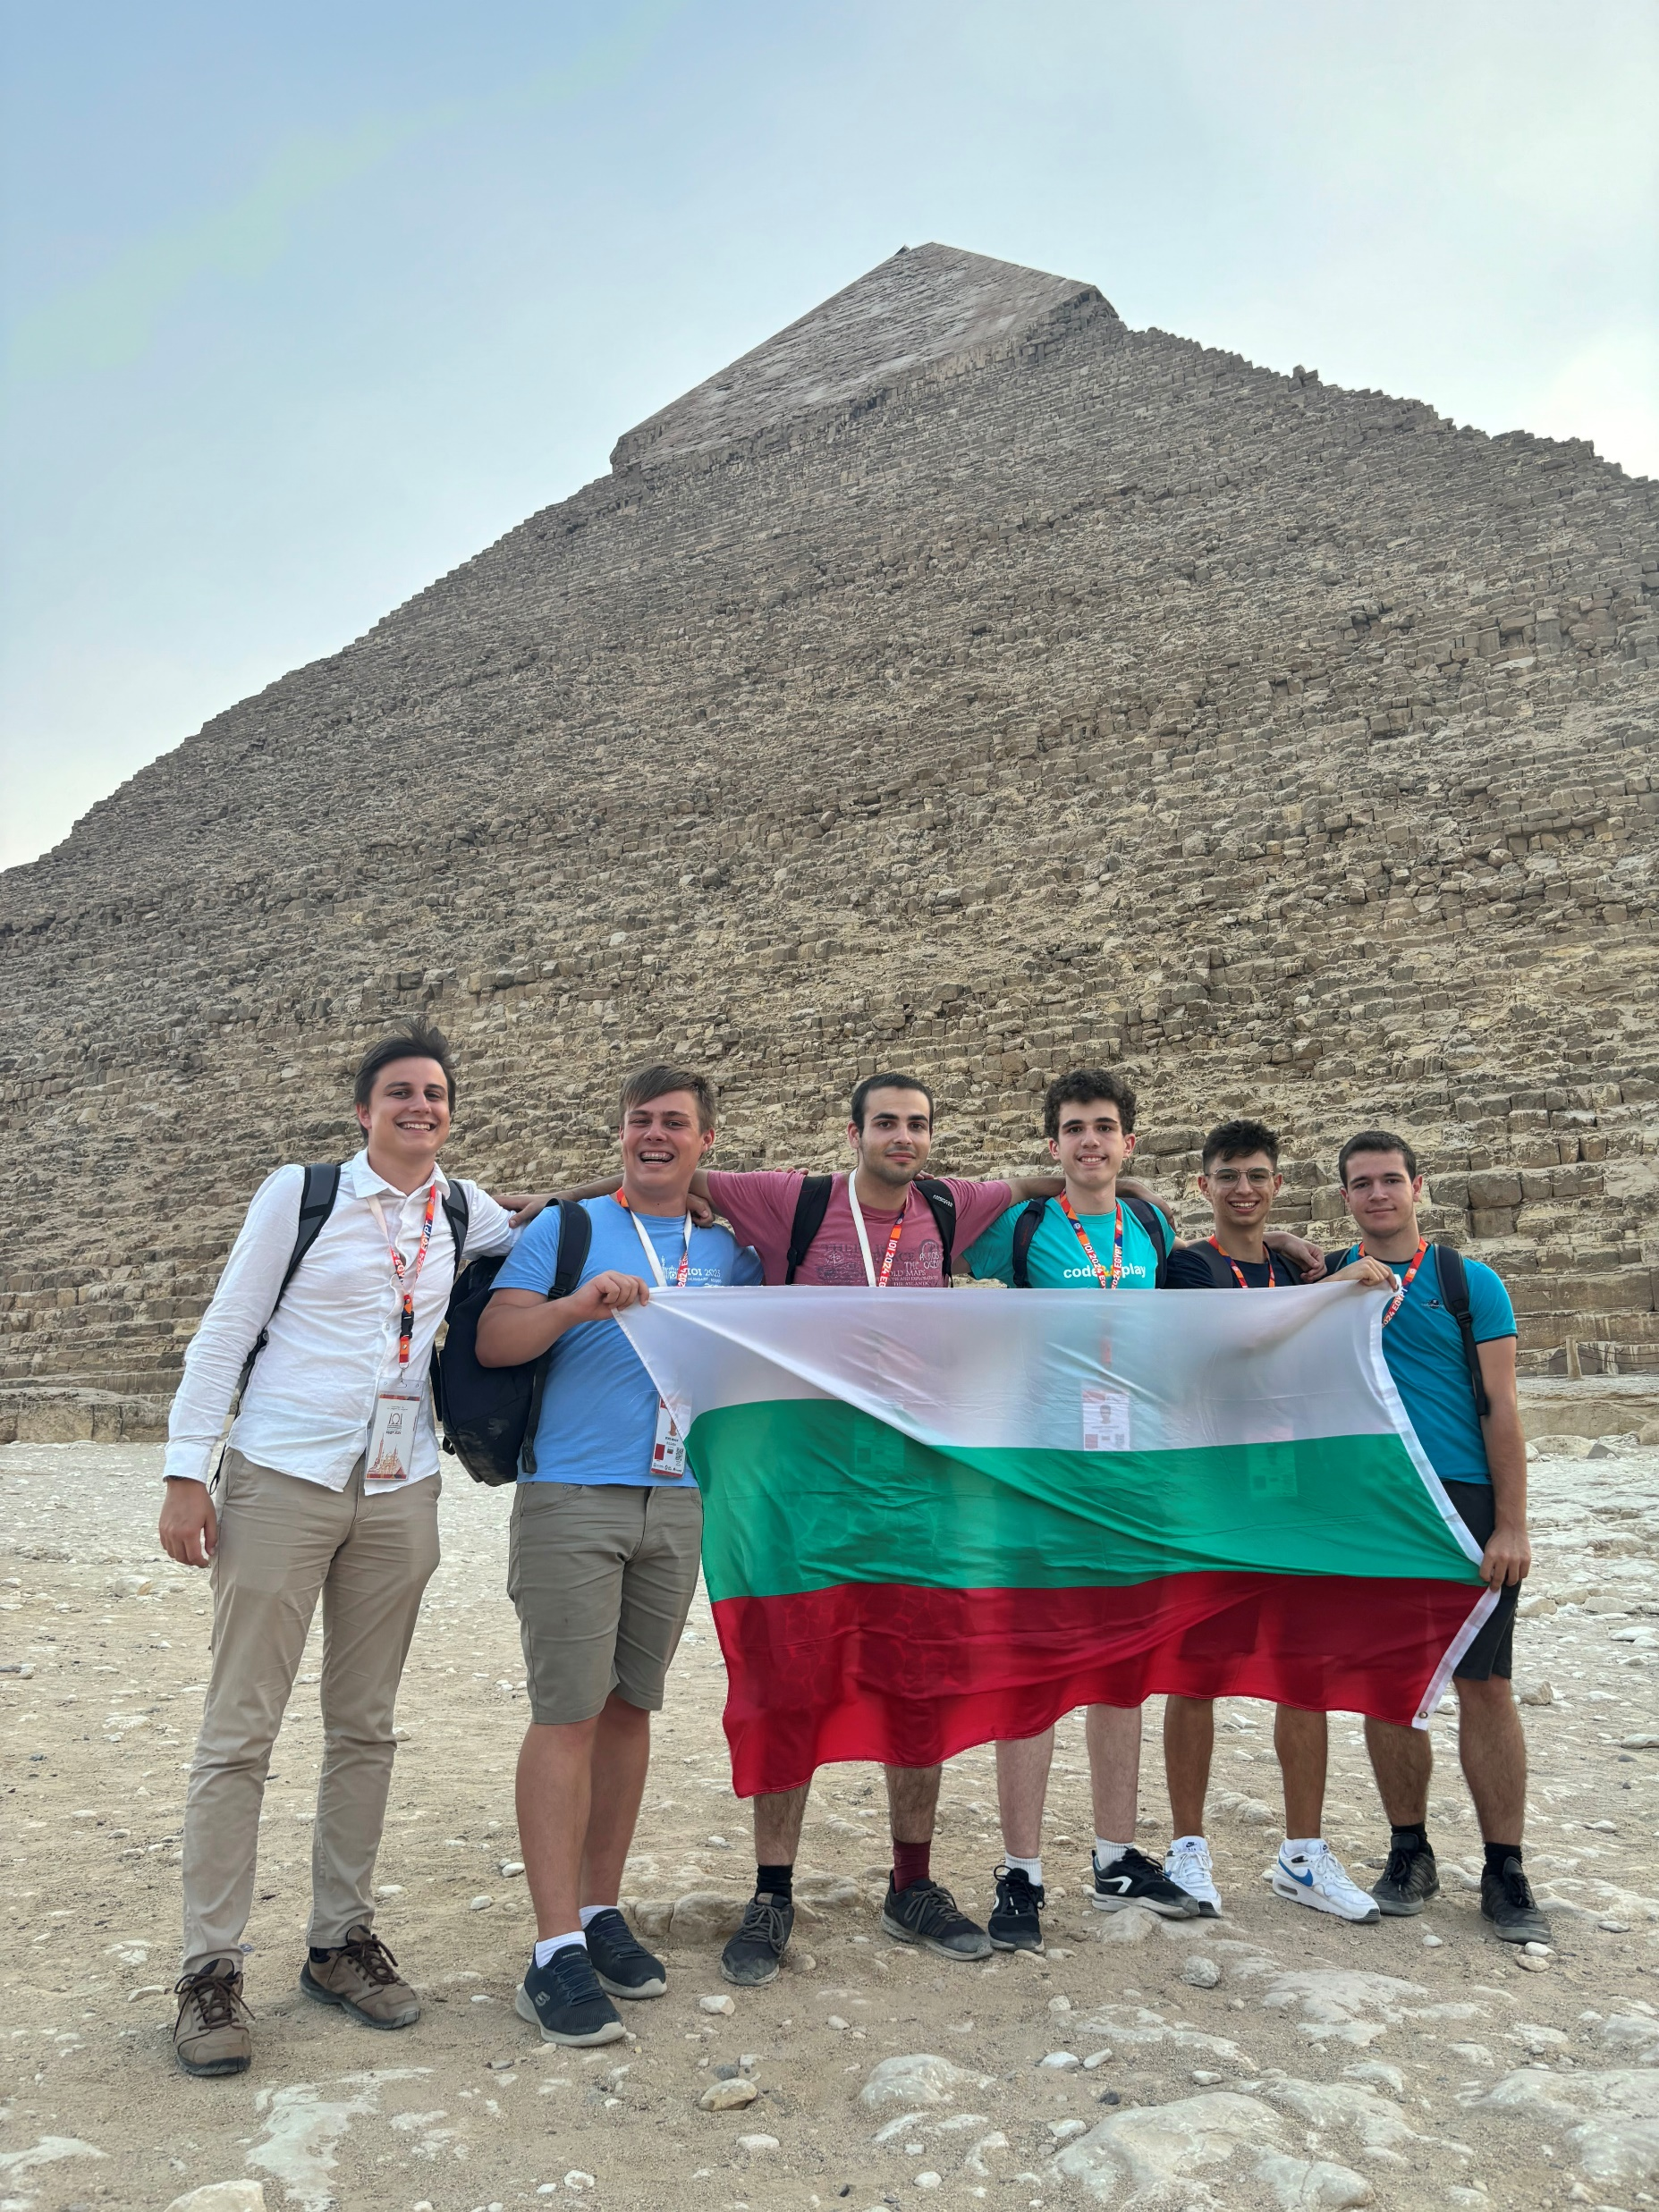
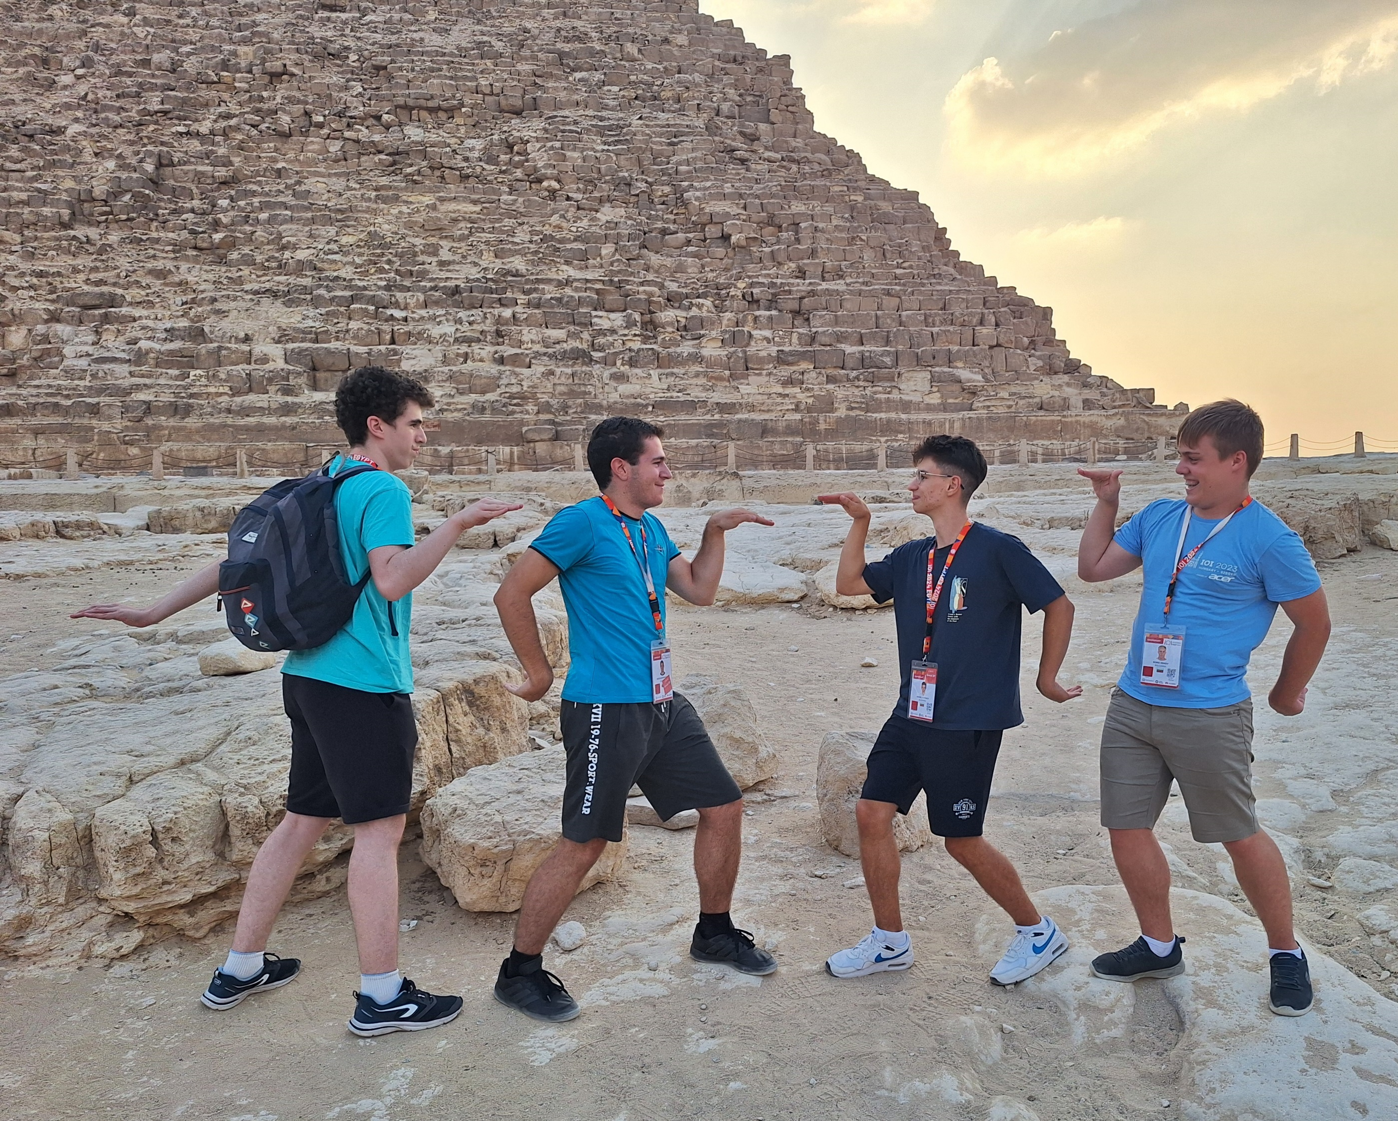

Slide 23
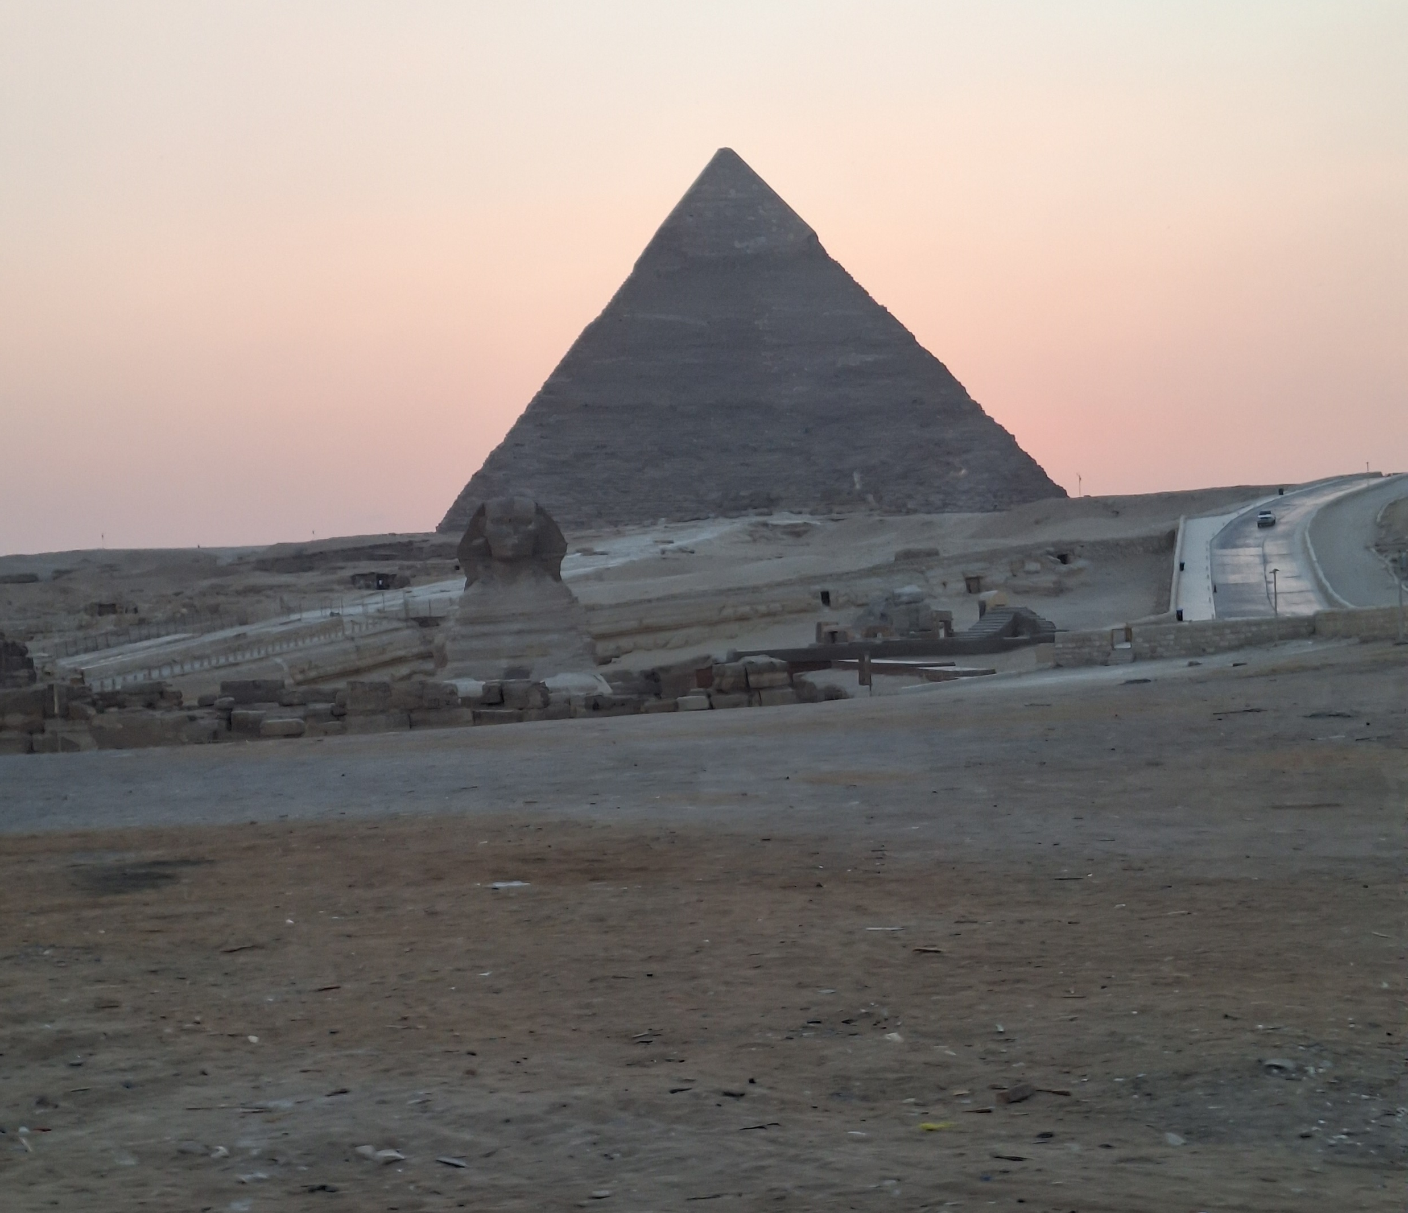
ШЕСТИ ДЕН, 6.09 – ДЕНЯ НА НЕОСЪЩЕСТВЕНИТЕ ЕКСКУРЗИИ
Тук е моментът да похваля и нашата гидка, която много ни помогна и уреди много неща за нас. Понякога дори и се налагаше да спори с главните гидове и организаторите.

Slide 24
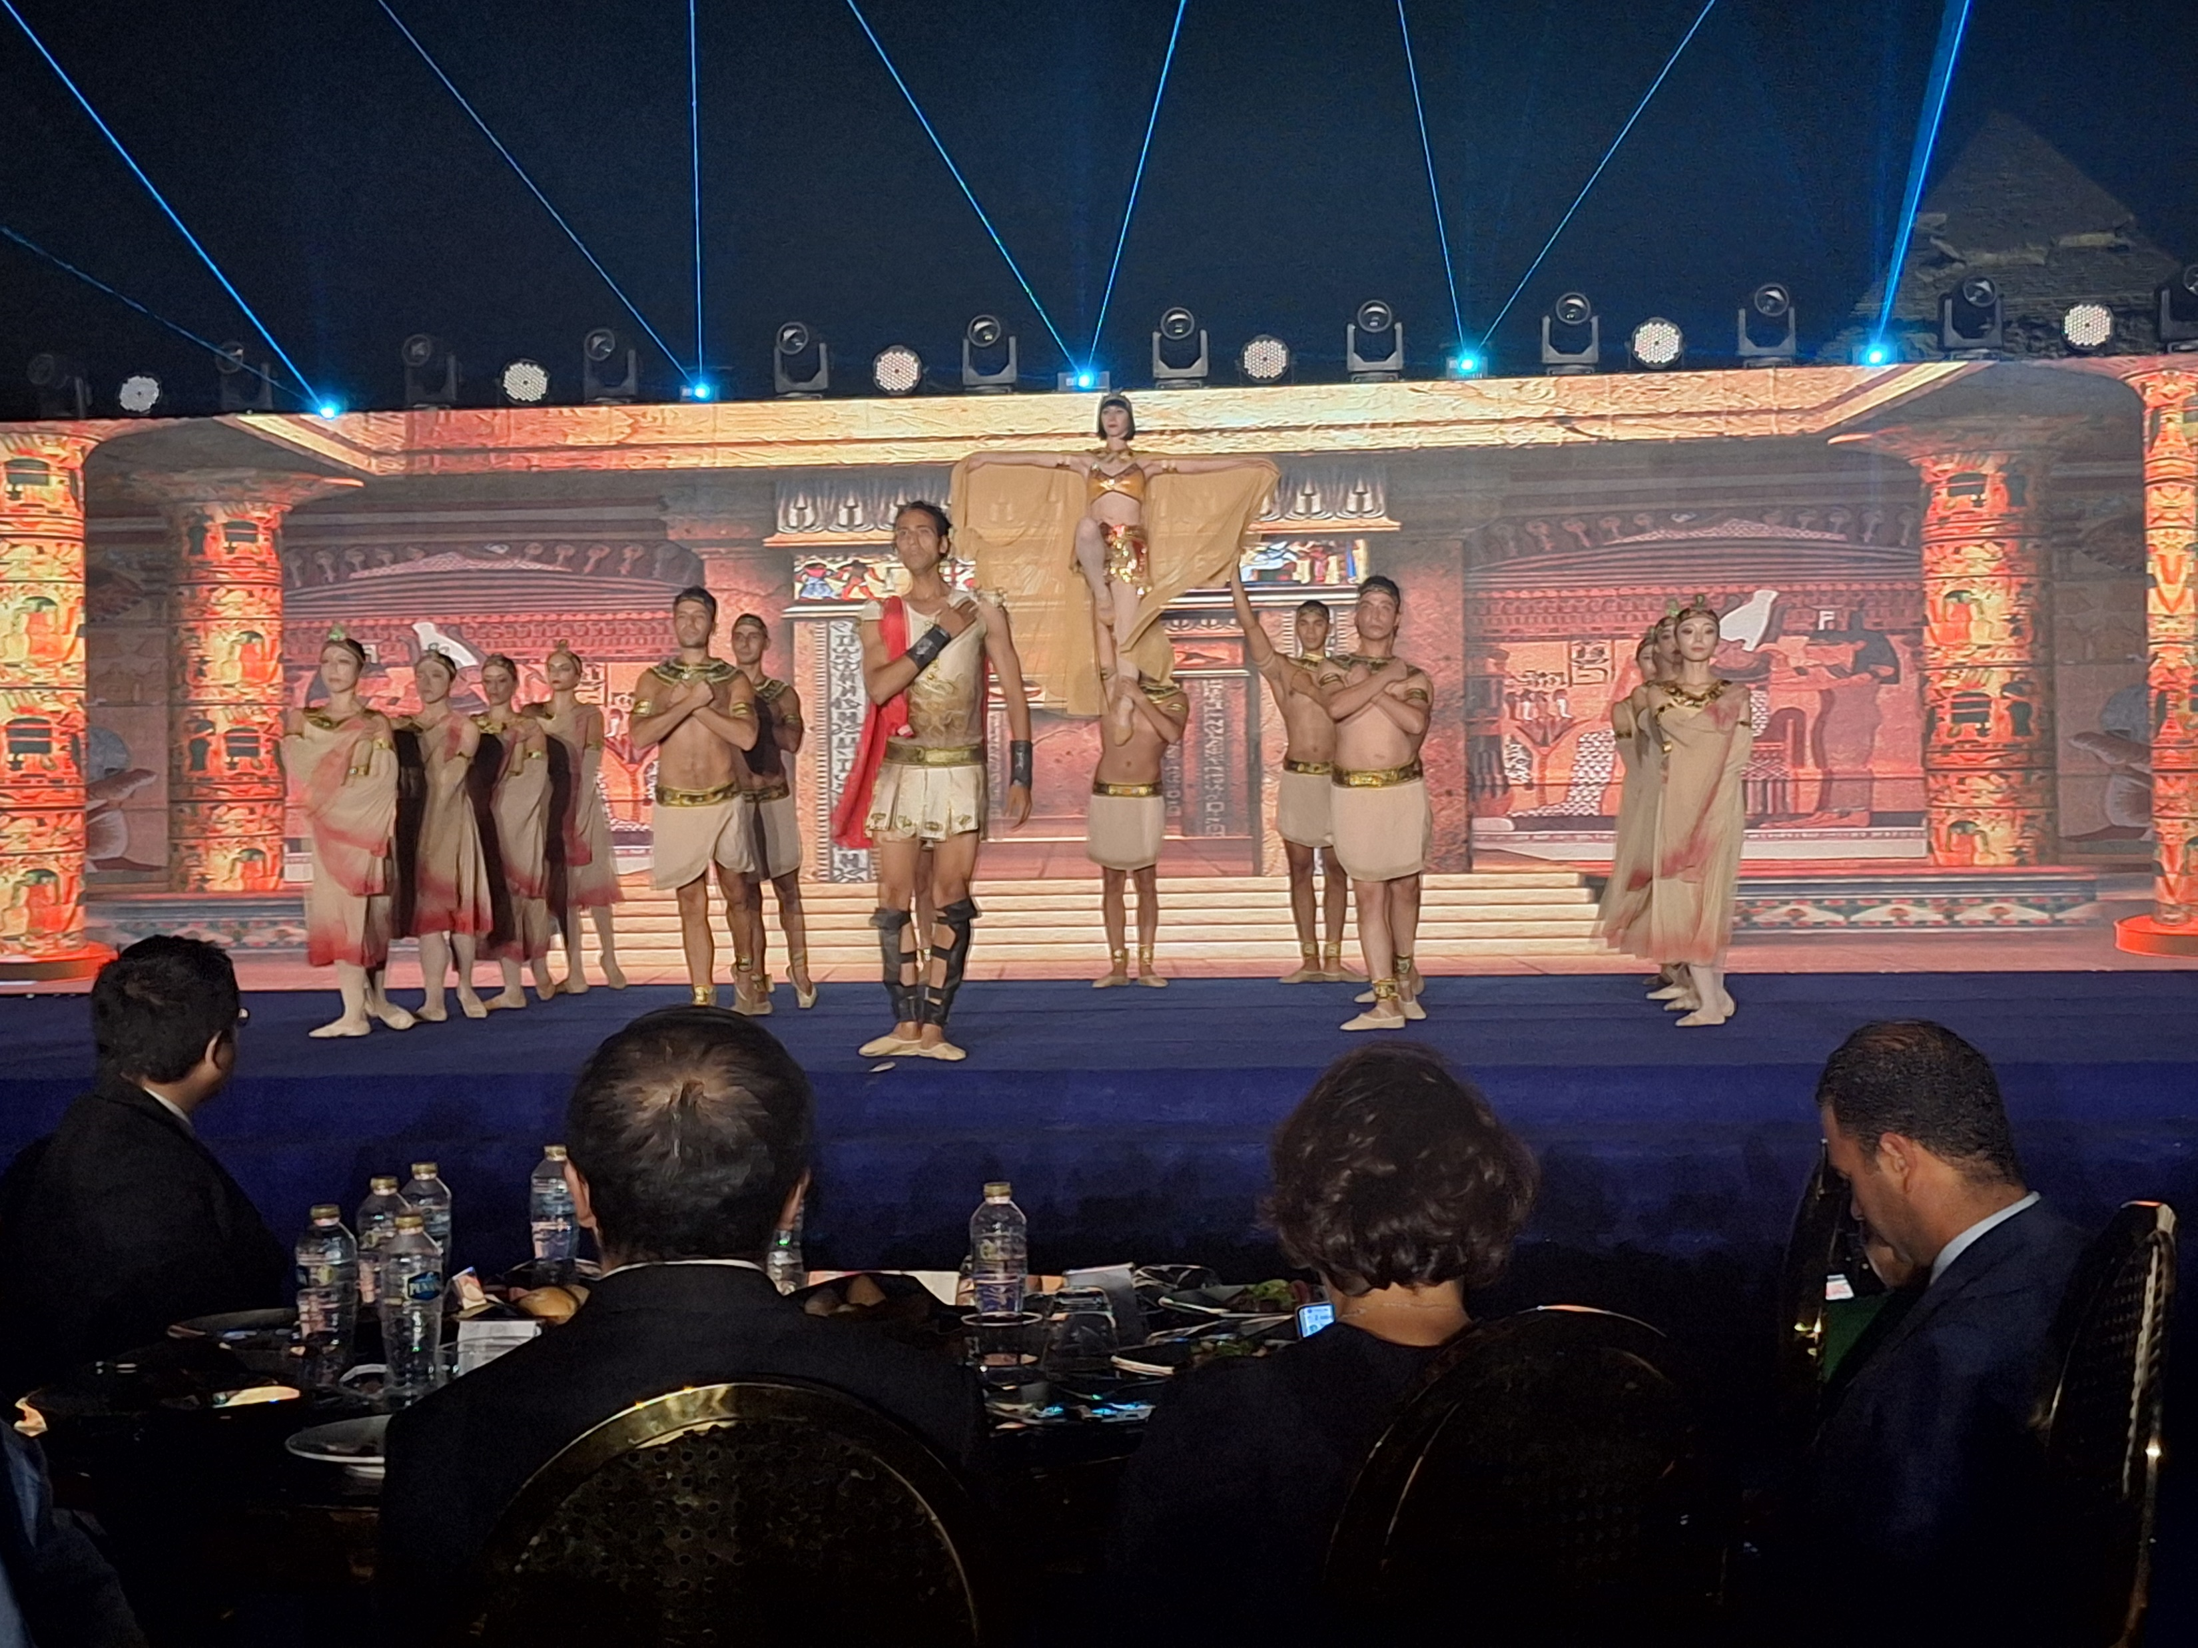
ШЕСТИ ДЕН, 6.09 – ЗАКРИВАНЕ
Закриването почна около 2 часа по-късно и поради случайност седнахме на масата, на която се очакваше посланика на България в Египет – г-н Деян Катрачев и неговото семейство.

Slide 25
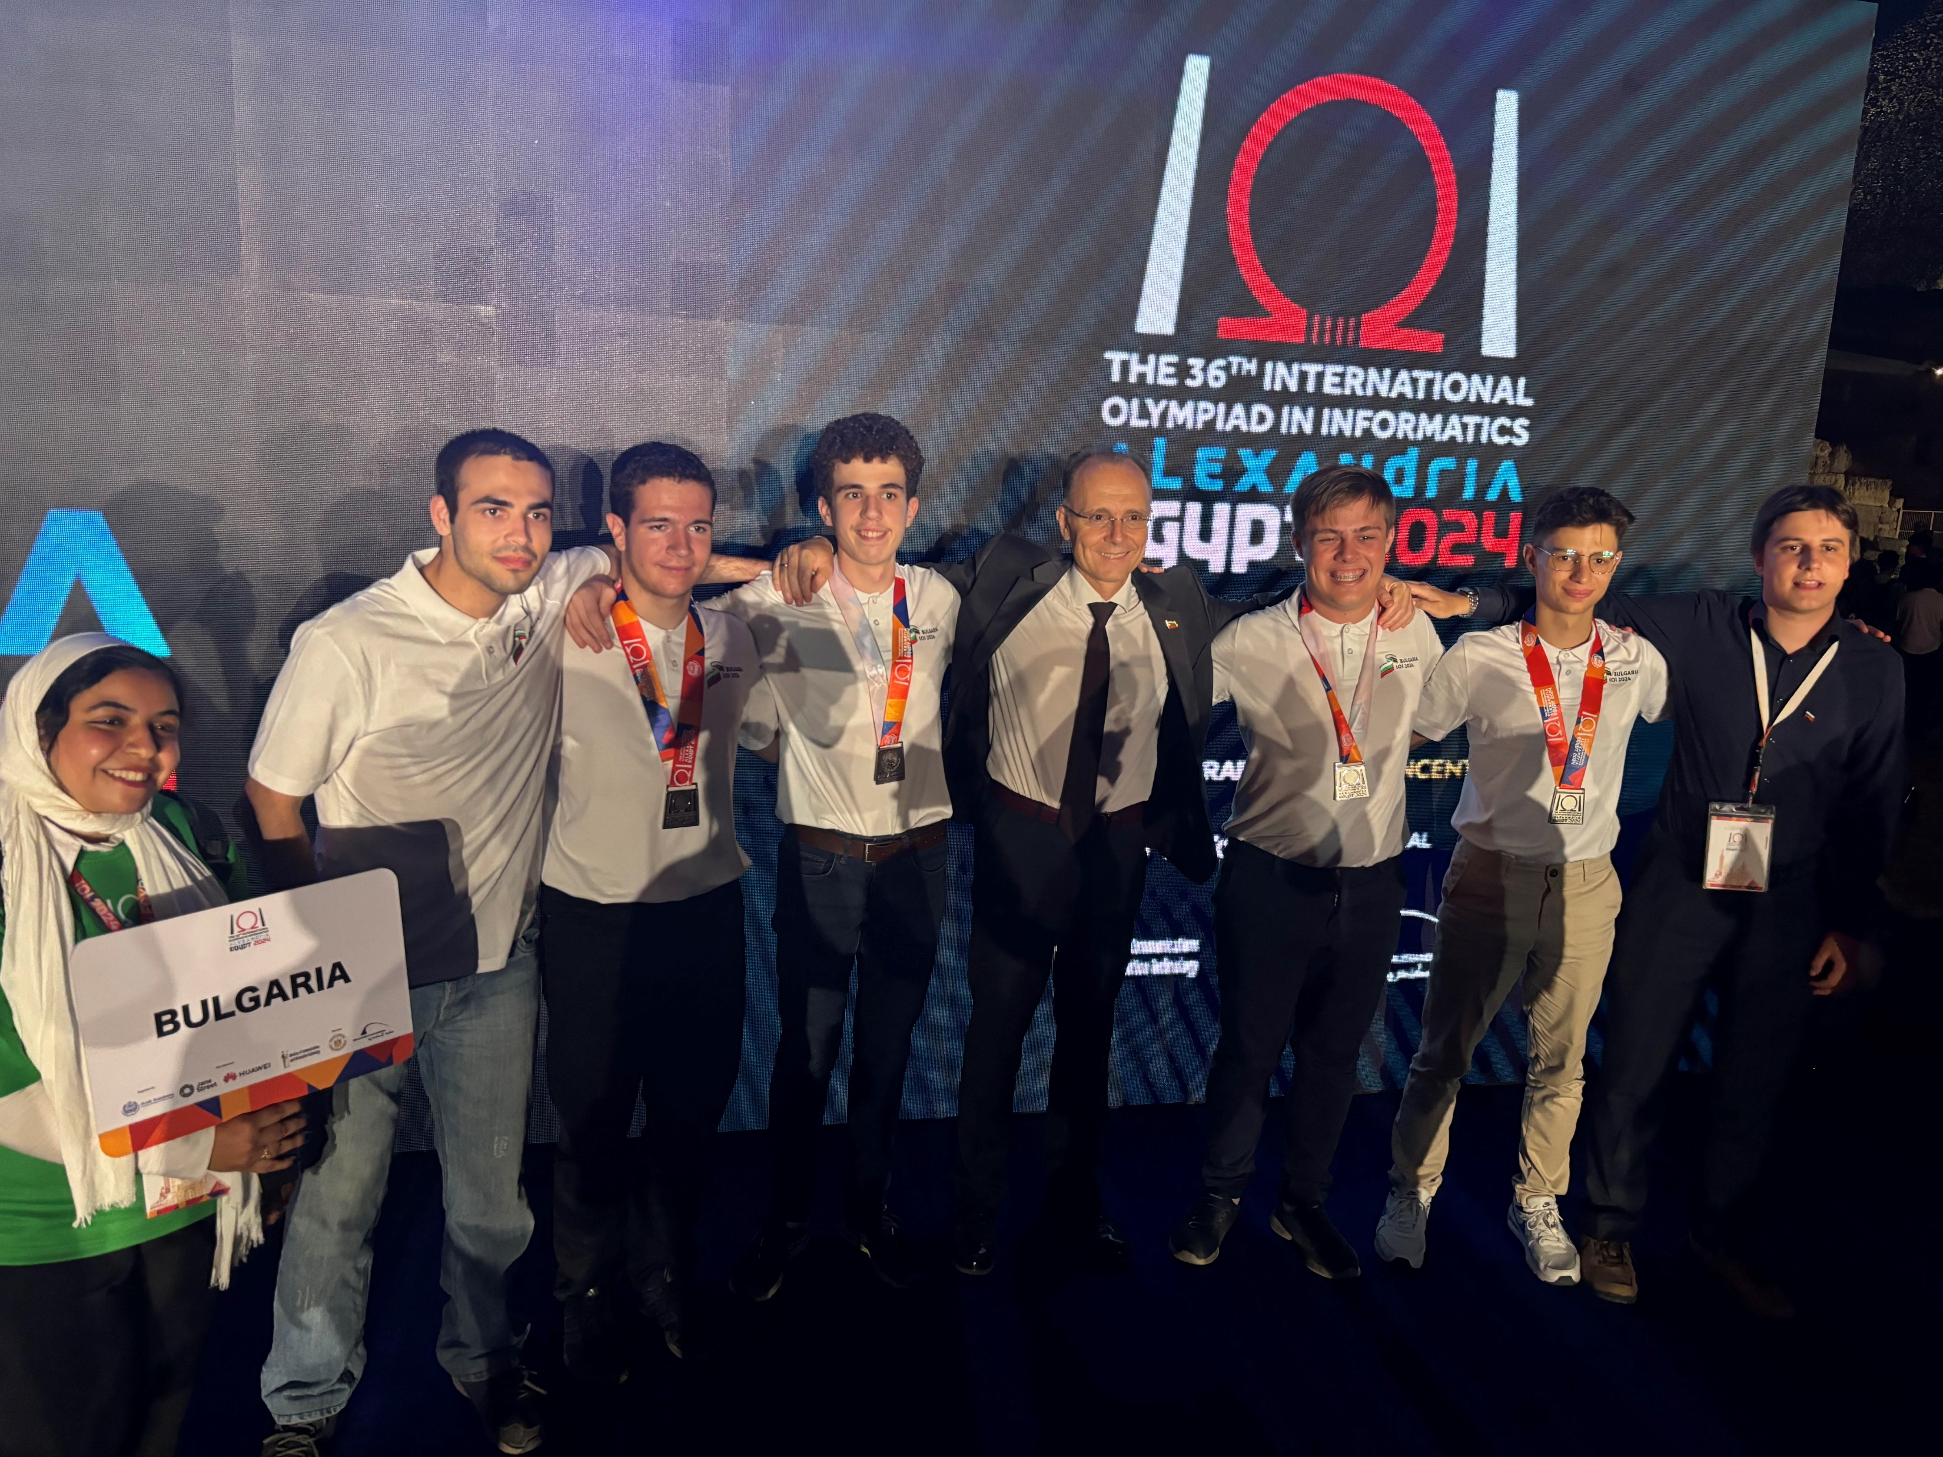

Slide 26
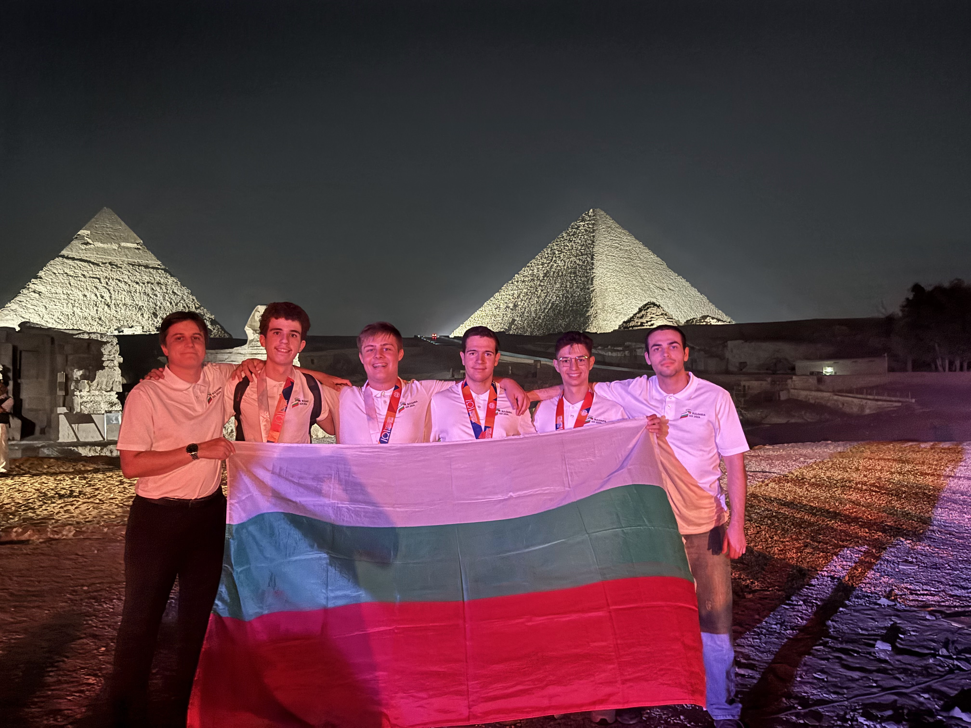

Slide 27
СЕДМИ ДЕН, 7.09 – ПОСЛЕДНО ЗАСЕДАНИЕ
Отново проточено последно заседание с много политически привкус.
След крайното гласуване, израелският отбор вече не може да използва флага и името си на IOI (а тази година бяха неофициални участници, защото въобще не бяха поканени и се явиха онлайн).

Slide 28
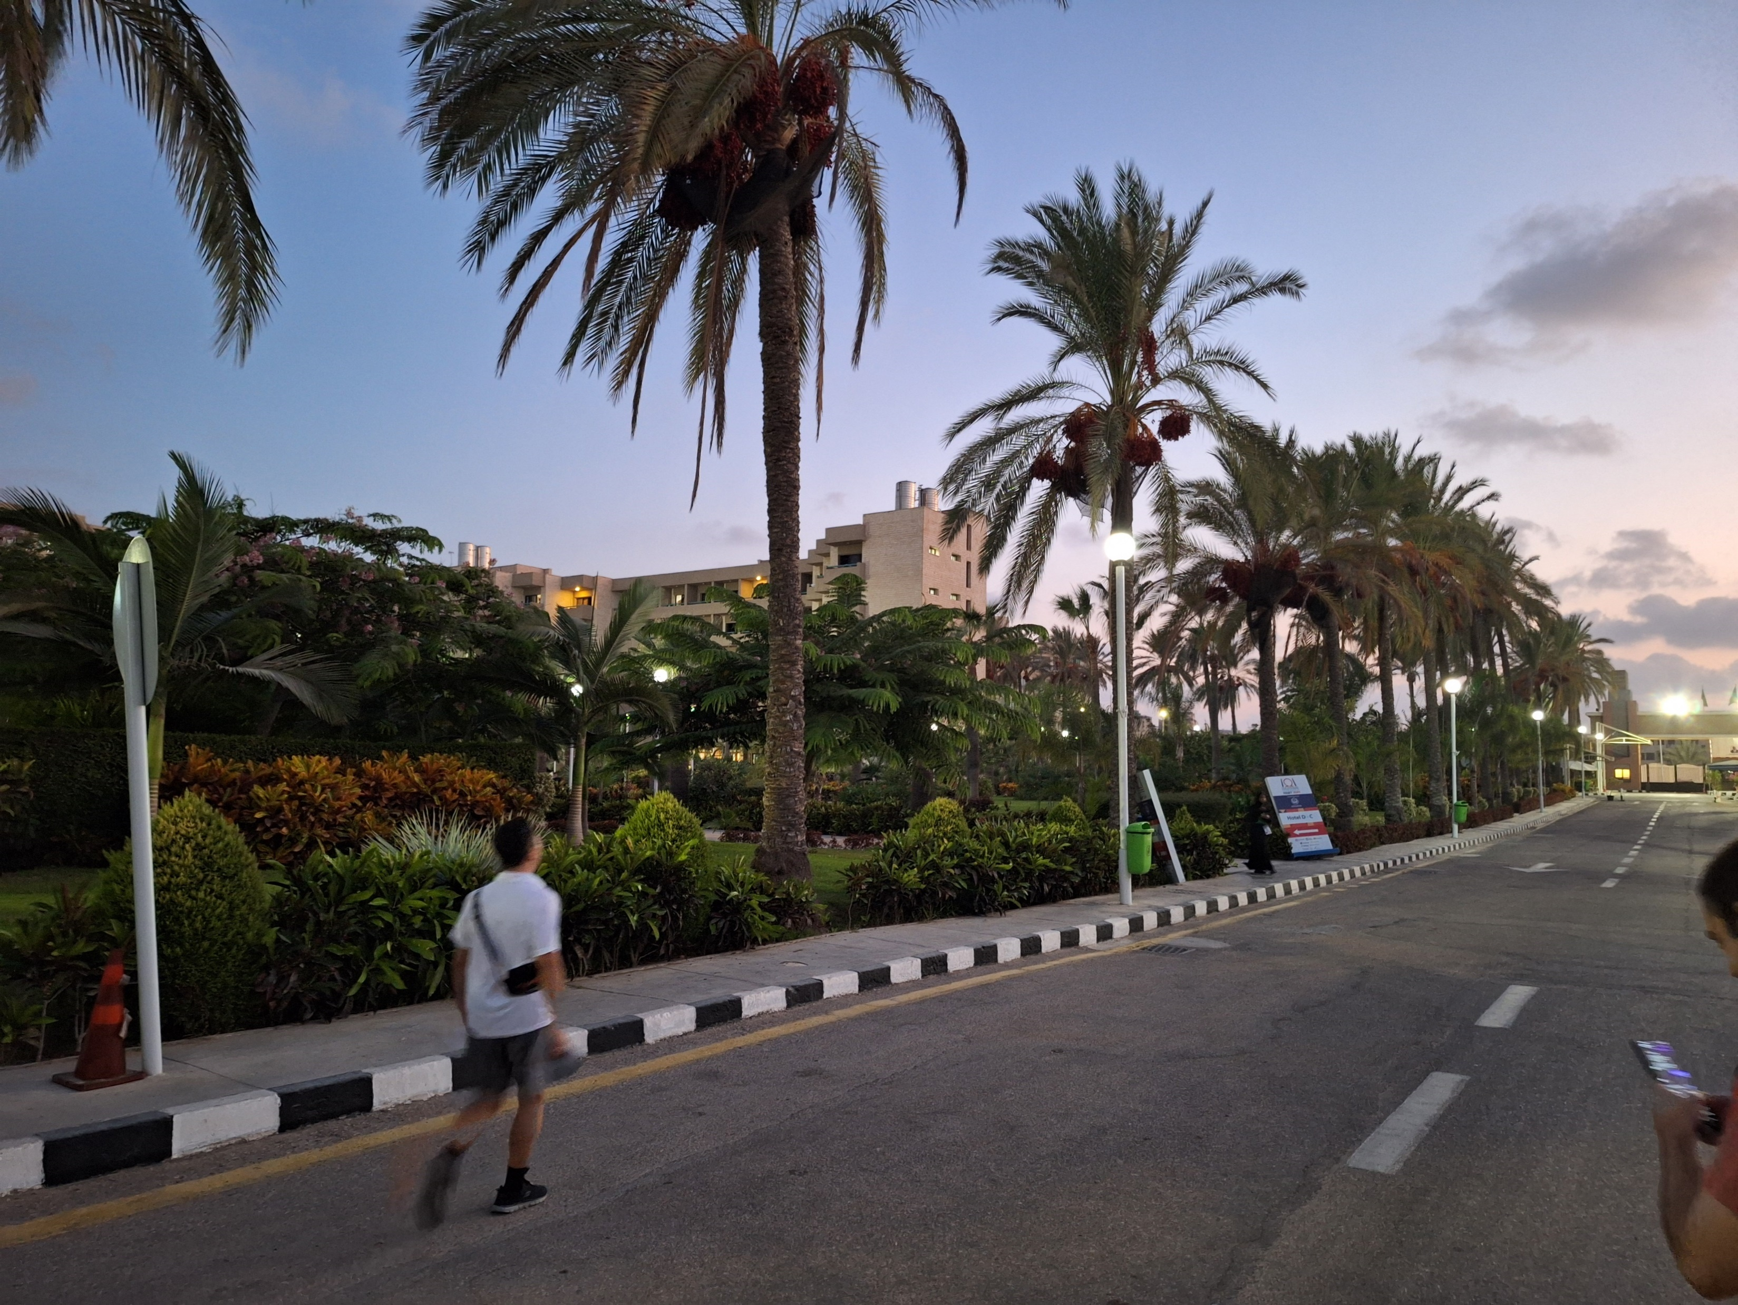
ОСМИ ДЕН, 8.09 – ОТПЪТУВАНЕ
Децата нямаха търпение да напуснат Египет и да се върнат и пътуването не се усети.

Slide 29
Изводи след IOI
Отборът тази година направи отлично представяне и гледаме към още по-добро представяне догодина.
Интересно е, че тази година се бяха намерили лесни задачи за IOI. Но това става все по-малко очаквано. Като цяло темата беше хубава и подходяща за нашия отбор.
Усилията от последните години видимо дават резултат. Какво можем да подобрим:
може да се инвестира в добавянето на повече подзадачи, които не са стъпки от решението – на IOI често има такива
също трябва да се мисли как е най-удачно да тренираме отбора, за да е по-добър при тежки и/или пипкави имплементации (Андрей имаше големи проблеми, Веско в по-малка степен)

